Slide 1

Hamburg | 30. Juni 2023 | @nilshartmann
NILS HARTMANN
Slides: https://react.schule/hh23
https://nilshartmann.net
Fullstack
React
Die Zukunft der Frontend-Entwicklung?

Slide 2


https://nilshartmann.net
NILS HARTMANN
nils@nilshartmann.net
Freiberuflicher Entwickler, Architekt, Trainer aus Hamburg
Java, Spring, GraphQL, React, TypeScript
https://graphql.schule/video-kurs
https://reactbuch.de

Slide 3
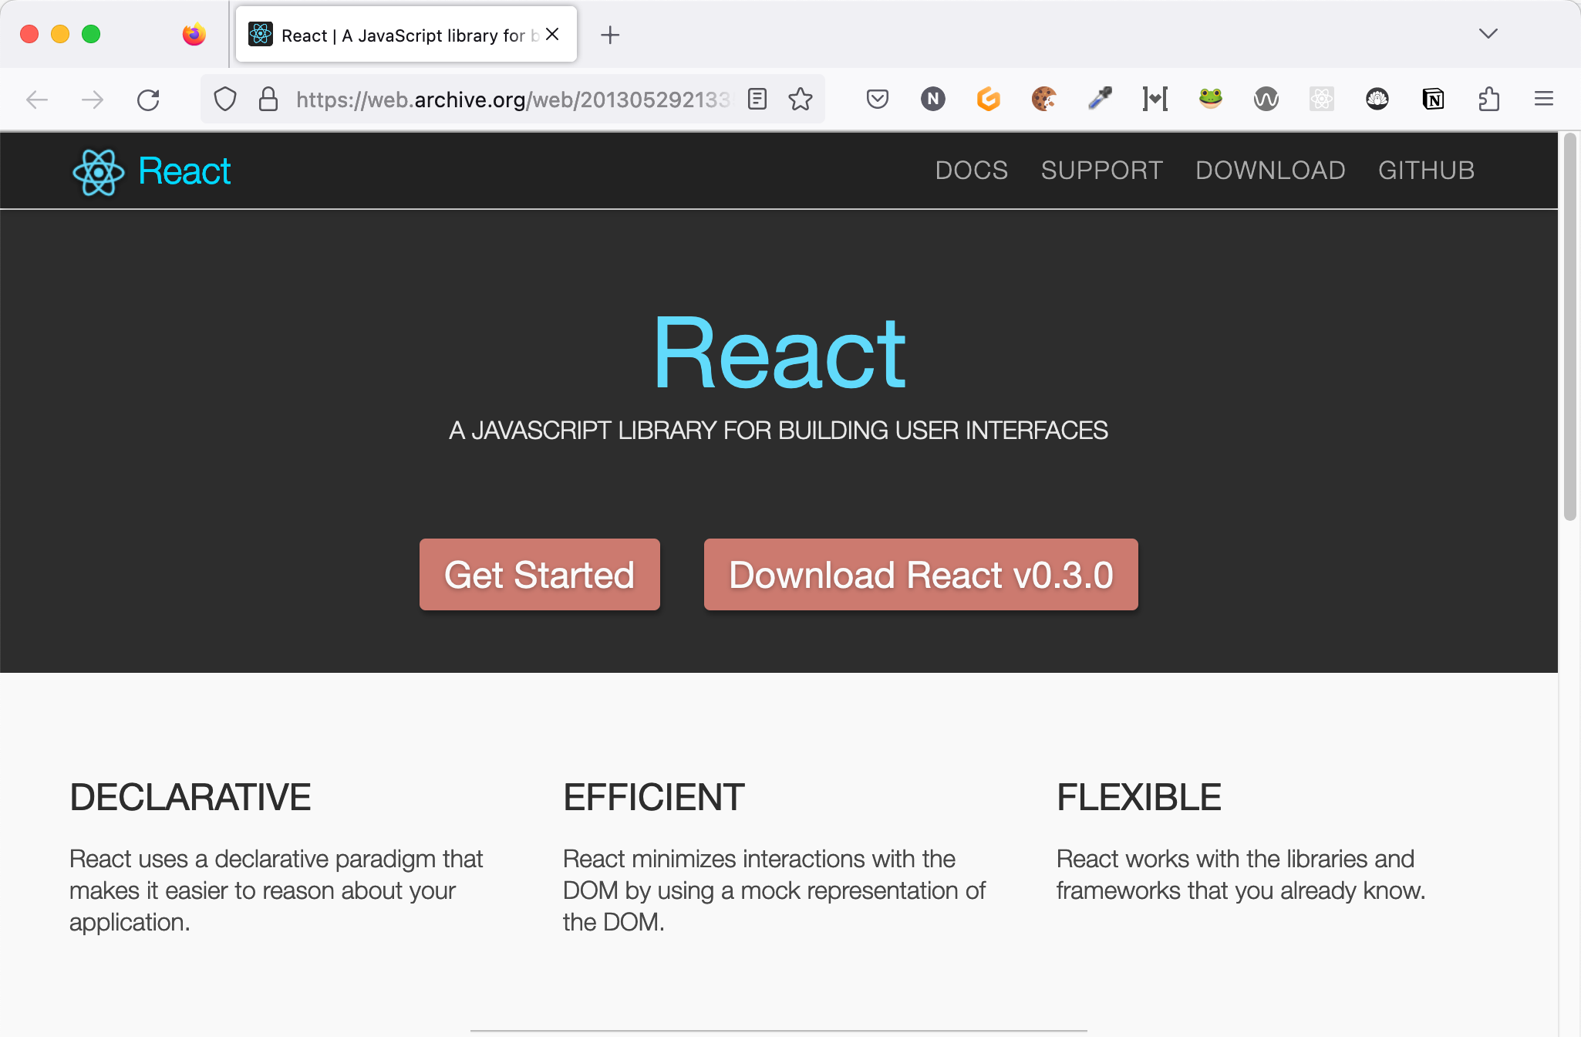
vor zehn Jahren...
🎂
29.05.2013
https://web.archive.org/web/20130529213355/http://facebook.github.io/react/

Slide 4
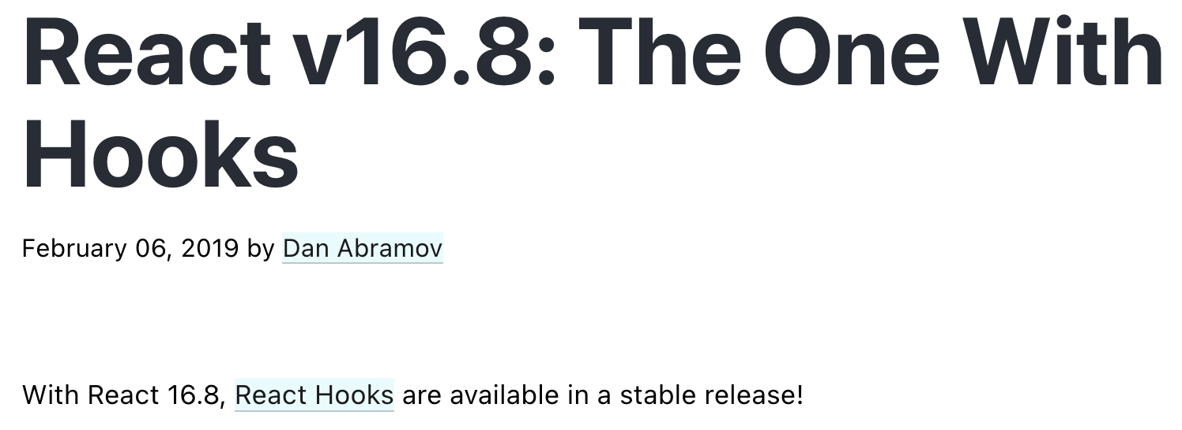
...2019...
https://legacy.reactjs.org/blog/2019/02/06/react-v16.8.0.html

Slide 5
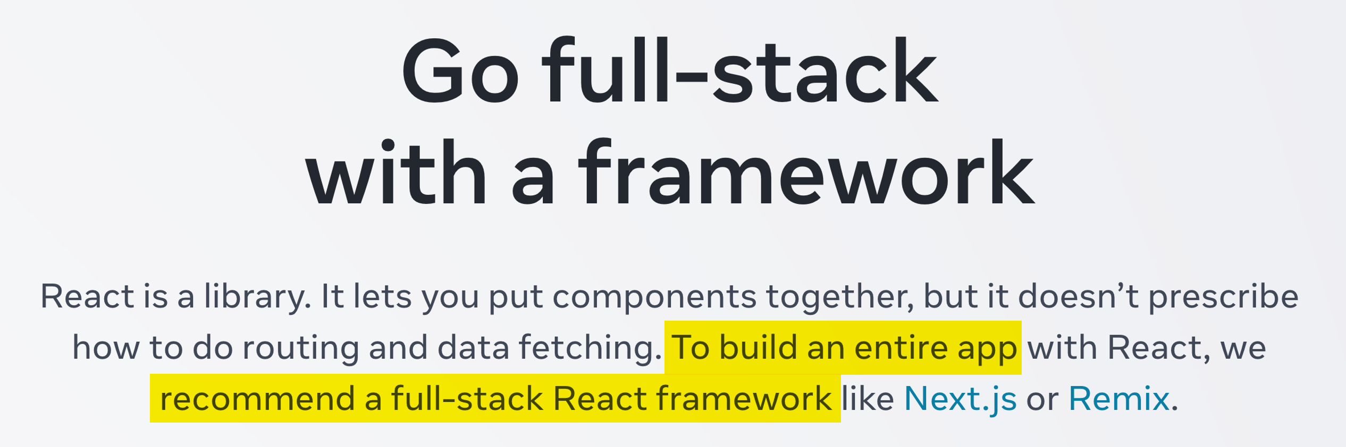
...und heute ?!
https://react.dev/

Slide 6
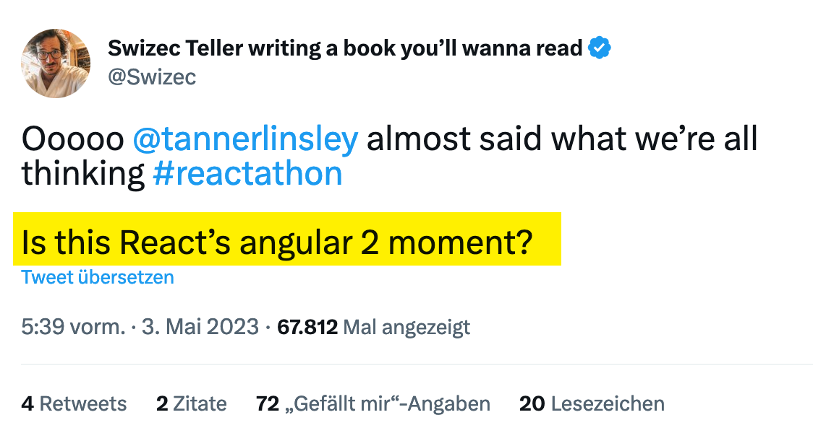
ReaktionEn
😱
https://twitter.com/Swizec/status/1653605092371873792?s=20

Slide 7
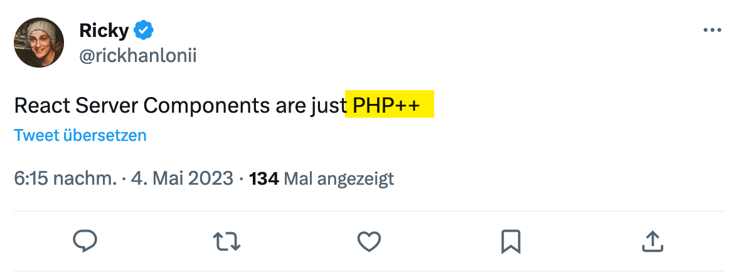
ReaktionEn
😵‍💫
😱
https://twitter.com/rickhanlonii/status/1654157814779052034

Slide 8
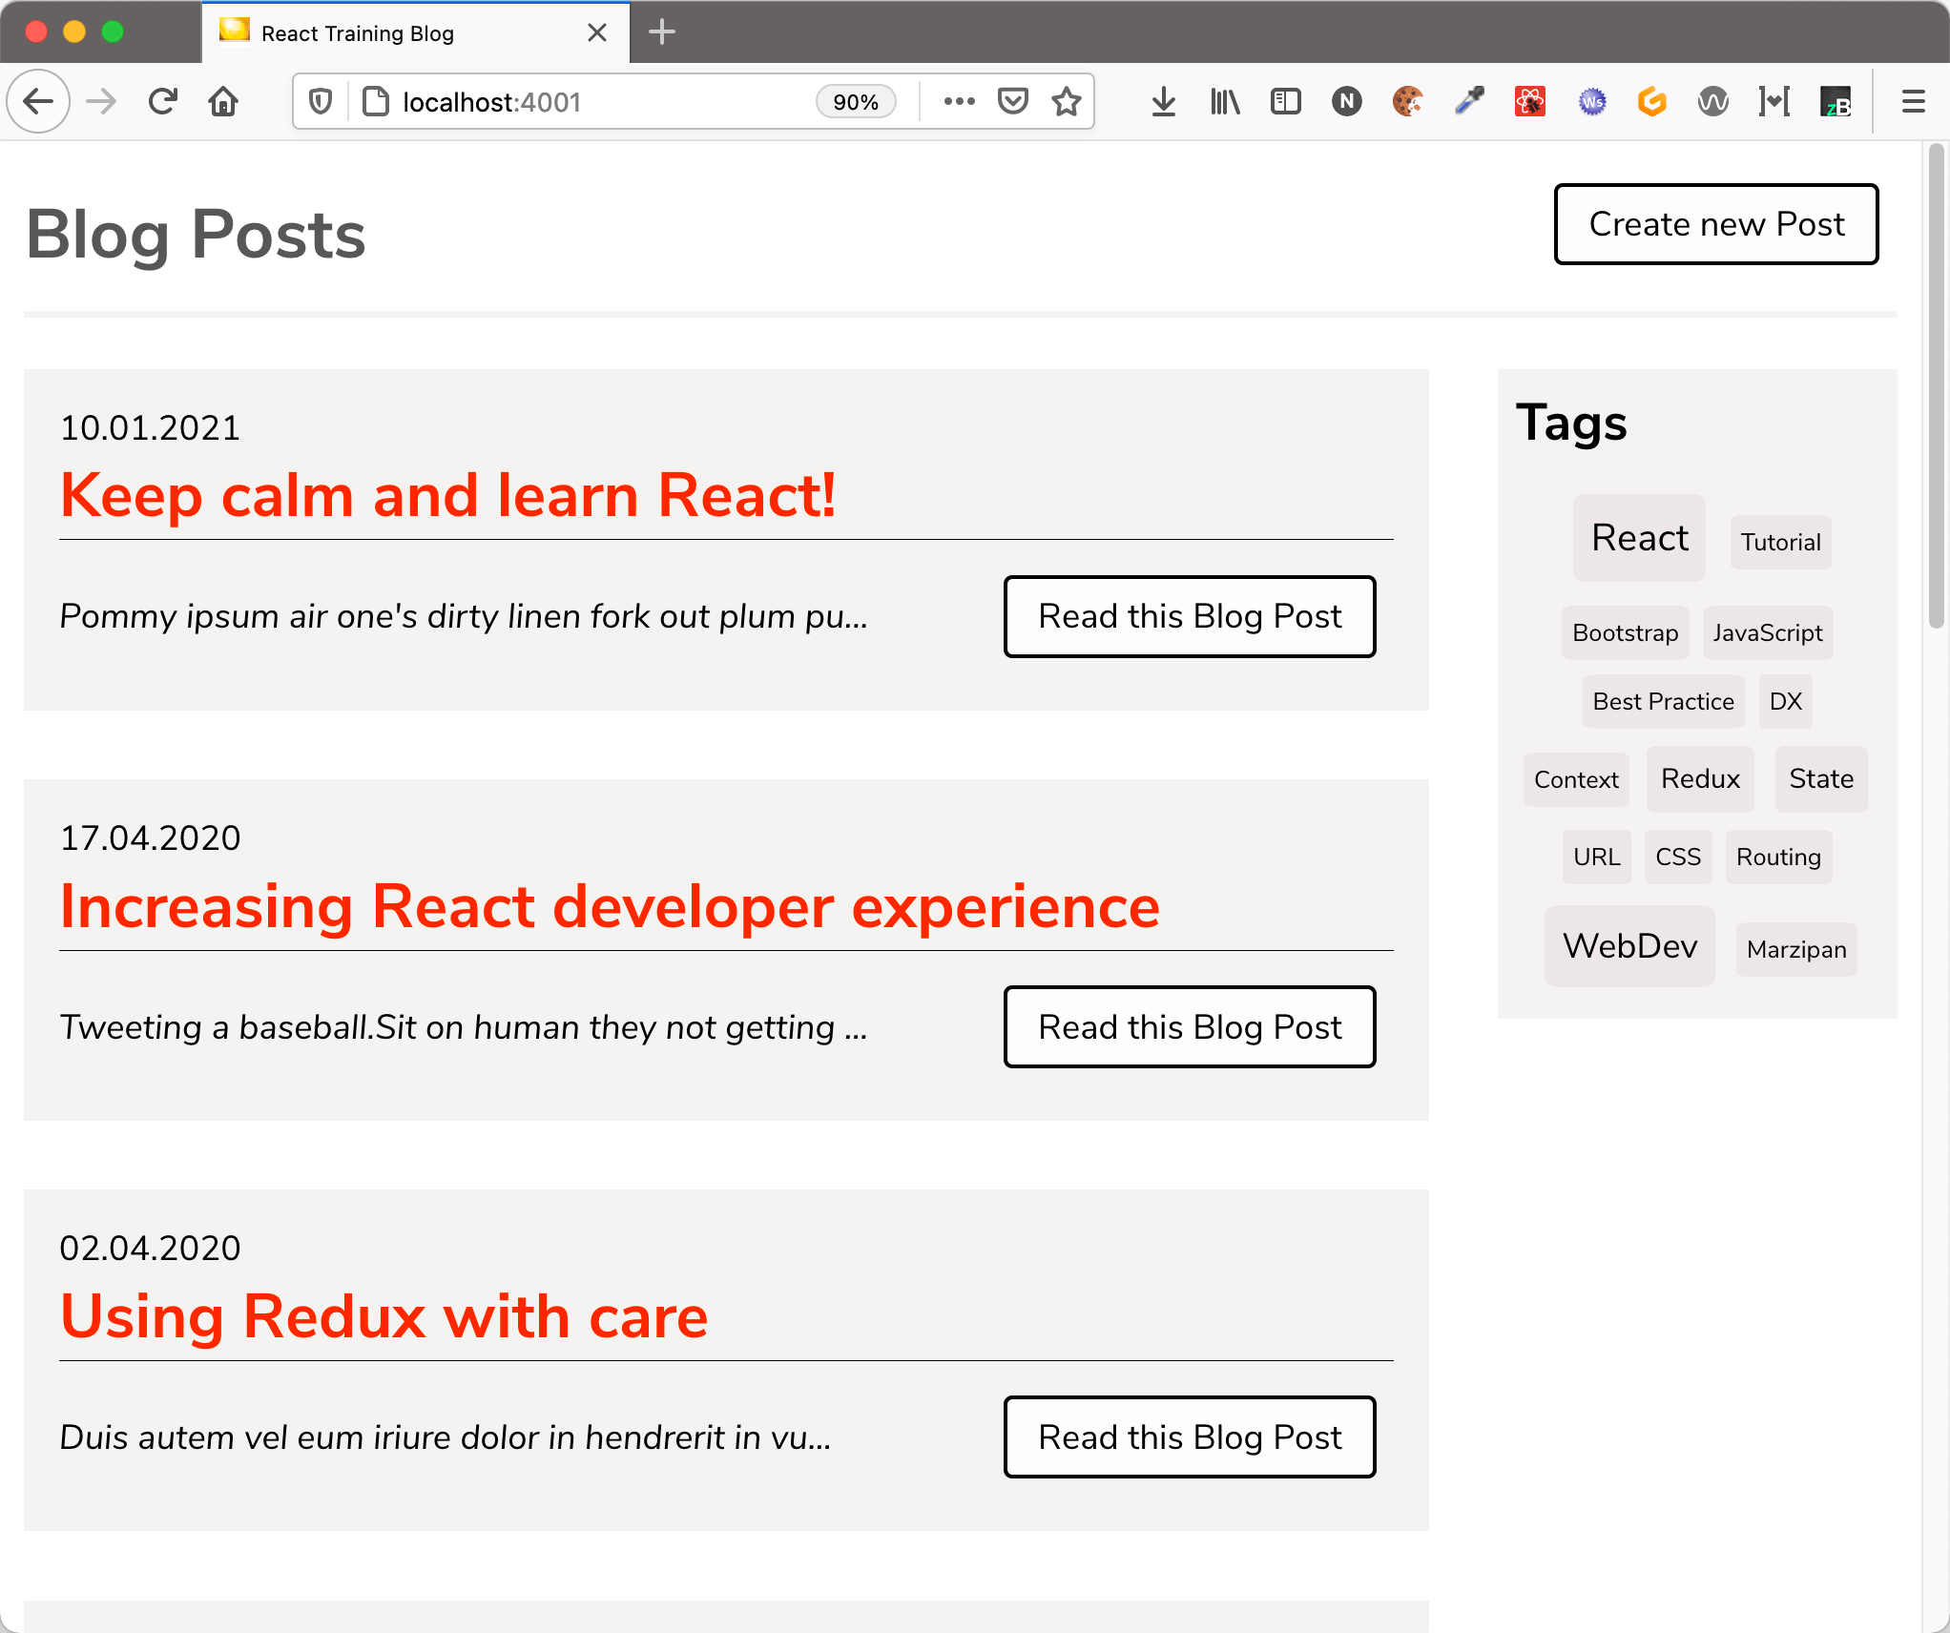
Ein Beispiel...
Beispiel-Code: https://github.com/nilshartmann/fullstack-react-playground

Slide 9
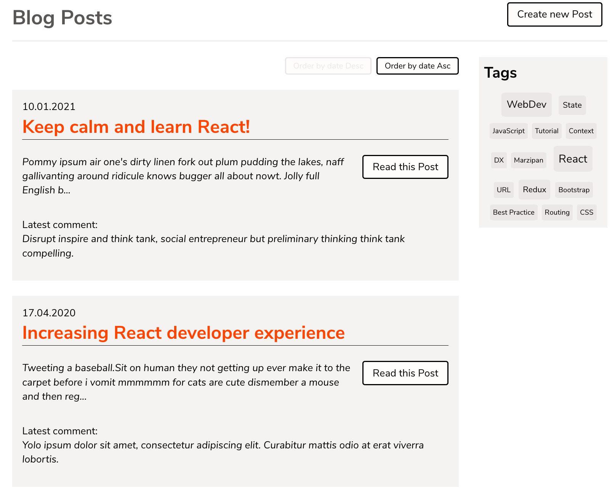
Ein Beispiel
Was macht die Beispiel-Anwendung aus?
Viel statischer Content

Slide 10
Ein Beispiel
React!
Was macht die Beispiel-Anwendung aus?
Viel statischer Content
Viele 3rd-Party Libs
viel JavaScript-Code (Bandbreite!)
tag-cloud.js
Marked!
MomentJS!

Slide 11
Ein Beispiel
Was macht die Beispiel-Anwendung aus?
Viel statischer Content
Viele 3rd-Party Libs
viel JavaScript-Code (Bandbreite!)
...aber nur minimale Benutzer-Interaktionen (PostEditor)

Slide 12
Ein Beispiel
Herausforderung
👉 Für Besucher des Blogs sollen die Artikel schnell zur Verfügung stehen!

Slide 13
Der Klassiker:
Serverseitiges
Rendern

Slide 14
SSR
Serverseitiges Rendern (SSR)
Bei SSR wird die Anwendung auf dem Server ausgeführt

Slide 15
SSR
Serverseitiges Rendern (SSR)
Bei SSR wird die Anwendung auf dem Server ausgeführt
Der Server schickt fertiges HTML zum Client
🕵️‍♂️ Demo
Beispiel-Anwendung ist serverseitig vorgerendert!

Slide 16
SSR
Serverseitiges Rendern (SSR)
Bei SSR wird die Anwendung auf dem Server ausgeführt
Der Server schickt fertiges HTML zum Client
Gut: Client braucht HTML nur anzuzeigen (schnell!)
Gut: Suchmaschinen können HTML indizieren

Slide 17
SSR
Serverseitiges Rendern (SSR)
Bei SSR wird die Anwendung auf dem Server ausgeführt
Der Server schickt fertiges HTML zum Client
Gut: Client braucht HTML nur anzuzeigen (schnell!)
Gut: Suchmaschinen können HTML indizieren
Ebenfalls wird der komplette Anwendungscode zum Client geschickt
😢 Auch für "statische" Komponenten
😢 Bandbreite! Performance!

Slide 18
Serverseitiges rendern
SSR wird von React schon lange unterstützt
Es gibt aber nur "low-level" APIs (react-dom/server)

Slide 19
Serverseitiges rendern
SSR wird von React schon lange unterstützt
Es gibt aber nur "low-level" APIs (react-dom/server)
In der Praxis ist das aber nicht trivial
Anbindung an Server
Ausführen / warten auf asynchronen Code
Build-Prozess für Server- und Client-Code inklusive Bundling
Debugging / Testen
Sicherstellen, dass Code auf Server + Client funktioniert

Slide 20
Probleme von
klassischen
Single-Page
Anwendungen
(lt. React-Team)

Slide 21
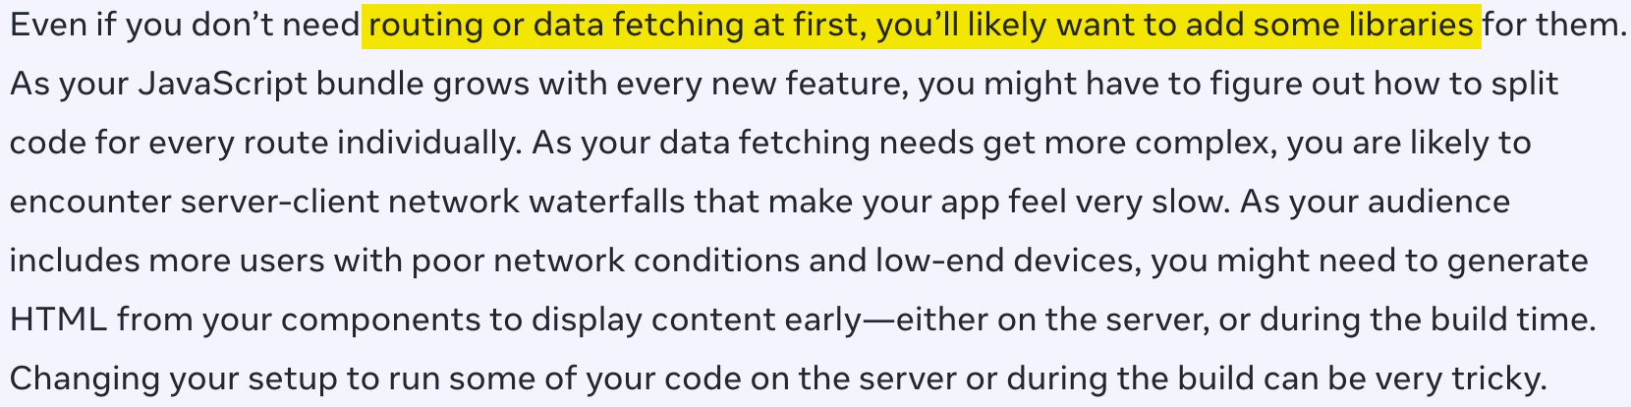
https://react.dev/learn/start-a-new-react-project
Routing und Data Fetching benötigen Bibliotheken

Slide 22
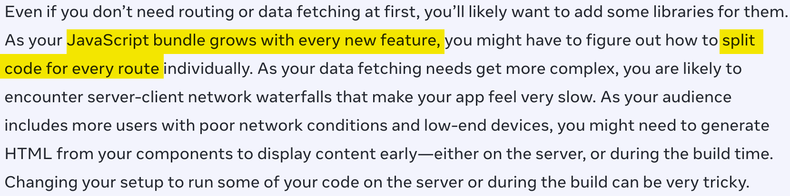
https://react.dev/learn/start-a-new-react-project
JavaScript-Code (im Browser) wächst mit jedem Feature

Slide 23
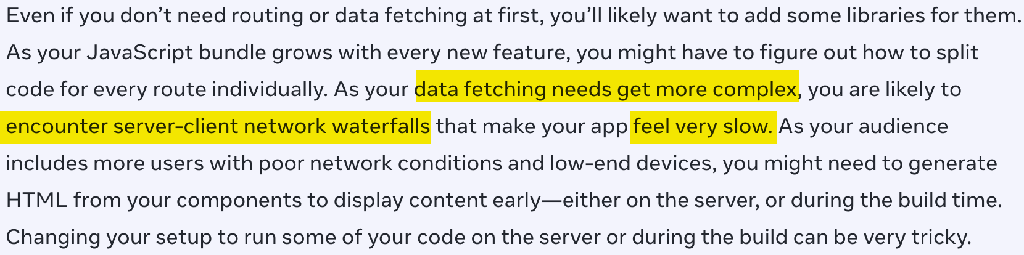
https://react.dev/learn/start-a-new-react-project
Laden von Daten kann Eindruck langsamer App erzeugen

Slide 24
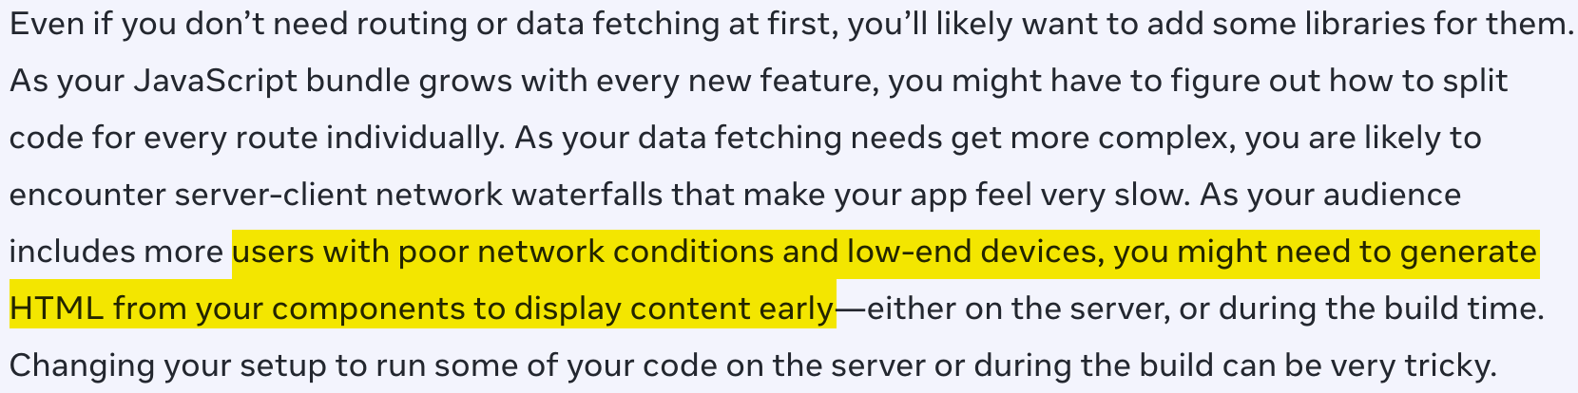
https://react.dev/learn/start-a-new-react-project
Frühe Darstellung auch bei schlechtem Netzwerk/Hardware

Slide 25
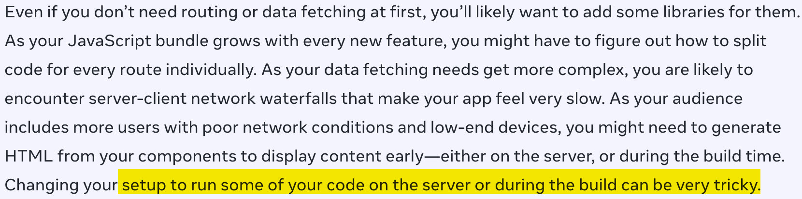
https://react.dev/learn/start-a-new-react-project
Ausführung von React-Code auf Server/im Build ist kompliziert

Slide 26
Architektur-vision
"Fullstack Architektur-Vision"
https://react.dev/learn/start-a-new-react-project#which-features-make-up-the-react-teams-full-stack-architecture-vision

Slide 27
Architektur-vision
"Fullstack Architektur-Vision"
https://react.dev/learn/start-a-new-react-project#which-features-make-up-the-react-teams-full-stack-architecture-vision
React Server Components (RSC):
Komponenten, die auf dem Server, Client und im Build gerendert werden können
Data Fetching "integriert"

Slide 28
Architektur-vision
"Fullstack Architektur-Vision"
https://react.dev/learn/start-a-new-react-project#which-features-make-up-the-react-teams-full-stack-architecture-vision
React Server Components (RSC):
Komponenten, die auf dem Server, Client und im Build gerendert werden können
Data Fetching "integriert"
Suspense:
Loading Indikatoren deklarativ direkt im React-Tree, Server-Client übergreifend

Slide 29
Architektur-vision
"Fullstack Architektur-Vision"
https://react.dev/learn/start-a-new-react-project#which-features-make-up-the-react-teams-full-stack-architecture-vision
React Server Components (RSC):
Komponenten, die auf dem Server, Client und im Build gerendert werden können
Data Fetching "integriert"
Suspense:
Loading Indikatoren deklarativ direkt im React-Tree, Server-Client übergreifend
Problem: Dafür braucht es Infrastruktur (Server, Build, Bundling, ...)
👉 Deswegen "Fullstack-Framework"

Slide 30
Zero-Bundle-Size
Server
Components

Slide 31
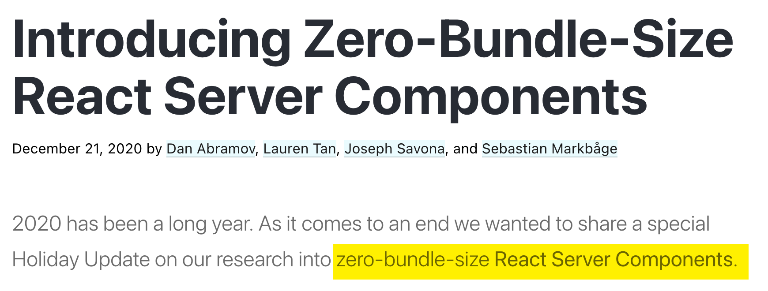
21. 12. 2020
https://legacy.reactjs.org/blog/2020/12/21/data-fetching-with-react-server-components.html

Slide 32
Server Components
Idee: Komponenten werden nur auf dem Server ausgeführt
Sie stehen nicht auf dem Client zur Verfügung
Der Server schickt lediglich eine Repräsentation der UI, aber keinen Code
👉 "Zero-Bundle-Size"

Slide 33
Server Components
Arten von Komponenten

Slide 34
Drei Arten von Komponenten
Client-Komponenten (wie bisher)
Werden auf dem Client ausgeführt
JavaScript-Code wird zum Client gesendet
Können auf dem Server vorgerendert werden

Slide 35
Drei Arten von Komponenten
Neu: Server-Komponenten
werden nur auf dem Server ausgeführt
liefern UI (!) zum React-Client zurück (kein JavaScript-Code)
API: "normale" React-Komponenten (JS/TS, JSX, ...)

Slide 36
Drei Arten von Komponenten
Neu: Server-Komponenten
werden nur auf dem Server (oder zur Build-Zeit) ausgeführt
liefern UI (!) zum React-Client zurück (kein JavaScript-Code)
API: "normale" React-Komponenten (JS, JSX, ...)
Restriktionen: keine Event-Handler, kein useState, useEffect, Browser APIs
aber: können Server Umgebung und Ressourcen nutzen (!)
Datenbanken
Filesystem

Slide 37
Drei Arten von Komponenten
Weiterhin ein Komponenten-Baum
Ein Teil der Komponenten kommt jetzt vom Server...
Server Komponenten sind nicht auf dem Client vorhanden!
Der Server rendert die Komponenten, bis er auf eine Client-Komponente trifft

Slide 38
Drei Arten von Komponenten
Weiterhin ein Komponenten-Baum
Ein Teil der Komponenten kommt jetzt vom Server...
Server Komponenten sind nicht auf dem Client vorhanden!
🕵️‍♂️ Demo
PostListPage im Code:
Server-Komponenten "PostList" und "TagCloud" gibt es als Komponenten, aber nicht auf dem Client (-> React Dev Tools)
Netzwerktab:
Client Komponenten wie gewohnt

Slide 39
Drei Arten von Komponenten
Weiterhin ein Komponenten-Baum
Client-State bleibt beim neu-rendern von Server-Komponenten erhalten
Button löst Server Request aus, rendert PostList neu
Client-Komponente mit (use)State
🕵️‍♂️ Demo
PostPreview: CommentEditor hinzufügen
Kommentar eingeben
Sortierung ändern

Slide 40
Arten von Komponenten
"Mixed" Components
Komponenten können sowohl auf dem Client als auch auf dem Server gerendert werden
JS-Code wird erst bei Bedarf auf den Client geladen (ansonsten nur UI)
🕵️‍♂️ Demo
Post-Seite: keine "Post-Komponente"
PostEditor: Post-Komponente wird geladen (-> Netzwerk-Tab) und als Komponente gerendert (-> Dev Tools)
Verwendung "Post"-Komponente 1:
innerhalb einer Server-Komponente
Verwendung "Post"-Komponente 2:
innerhalb einer Client-Komponente

Slide 41
RSC am Beispiel
Next.js

Slide 42
RSC mit Next.js
React empfiehlt "Fullstack-Framework"
Server Components erfordern in der Regel eine serverseitige Ausführung
Dazu braucht man ein "Fullstack-Framework"

Slide 43
RSC mit Next.js
React empfiehlt "Fullstack-Framework"
Server Components erfordern in der Regel eine serverseitige Ausführung
Dazu braucht man ein "Fullstack-Framework"
"Framework" ist verharmlosend, weil es sich in der Regel um einen kompletten Stack samt Laufzeitumgebung handelt

Slide 44
RSC mit Next.js
React empfiehlt "Fullstack-Framework"
Server Components erfordern in der Regel eine serverseitige Ausführung
Dazu braucht man ein "Fullstack-Framework"
"Framework" ist verharmlosend, weil es sich in der Regel um einen kompletten Stack samt Laufzeitumgebung handelt
"Fullstack" bezieht sich darauf, dass das Framework nicht nur für Backend-Logik ist, sondern auch Frontend-Teile enthält

Slide 45
RSC mit Next.js
React empfiehlt "Fullstack-Framework"
Next.js entspricht den Vorstellungen des React-Team
Mit dem "App-Router", stabil ab Next.js 13.4

Slide 46
RSC mit Next.js
React empfiehlt "Fullstack-Framework"
Next.js entspricht den Vorstellungen des React-Team
Mit dem "App-Router", stabil ab Next.js 13.4
Remix unterstützt noch keine RSC, hat aber ähnliche Features

Slide 47
RSC mit Next.js
React empfiehlt "Fullstack-Framework"
Next.js entspricht den Vorstellungen des React-Team
Mit dem "App-Router", stabil ab Next.js 13.4
Remix unterstützt noch keine RSC, hat aber ähnliche Features
Es gibt weitere Frameworks zum experimentieren
Waku (https://github.com/dai-shi/waku)
simple-rsc (https://github.com/bholmesdev/simple-rsc)
vite-rsc (https://github.com/cyco130/vite-rsc)

Slide 48
RSC mit Next.js
React empfiehlt "Fullstack-Framework"
Next.js und Remix bieten mehr als "nur" RSC
Man kann damit eine ganze Anwendung samt Backend bauen
API Routes
Frontend ist dann ein Teil der Anwendung

Slide 49

RSC mit Next.js
Schritt-für-Schritt
Beispiel-Code: https://github.com/nilshartmann/nextjs-step-by-step

Slide 50
RSC mit Next.js
Schritt 1: Eine Server Komponente
🕵️‍♂️ Demo
Layout- und Landing-Page

Slide 51
Data
Fetching

Slide 52
Daten laden
Mögliches Problem: Laden von Daten auf dem Client
Eine Komponente lädt ihre Daten, Unterkomponenten müssen warten

Slide 53
Daten laden
Laden von Daten auf dem Client
Eine Komponente lädt ihre Daten, Unterkomponenten müssen warten

Slide 54
Daten laden
Laden von Daten auf dem Client
Eine Komponente lädt ihre Daten, Unterkomponenten müssen warten

Slide 55
Daten laden
Laden von Daten auf dem Client
Eine Komponente lädt ihre Daten, Unterkomponenten müssen warten
🤨 Wasserfall...

Slide 56
Server Components
Idee
Komponenten, die Daten laden, können das direkt auf dem Server tun
Kann Latenz sparen und bessere Performance bringen
👉 "No Client-Server Waterfalls"
👉 Server-Komponenten können asynchron sein

Slide 57
RSC mit Next.js
Schritt 2: Eine asynchrone Server-Komponente
🕵️‍♂️ Demo
BeerListPage anlegen
DB-Zugriff
BeerImageList anzeigen
🔎 statische Komponenten bislang! (Build!)

Slide 58
RSC mit Next.js
Schritt 3: Eine asynchrone Server-Komponente, die zwei Daten Quellen benötigt
🕵️‍♂️ Demo
Beer-Page mit DB und fetch
Queries in db-queries.ts
type BeerPageProps = { params: { beerId: string } };
Aufrufen BeerDetails
Aufruf künstlich verzögern (sleep bzw. slow=2400)
loading.tsx

Slide 59
suspense
Suspense: Unterbricht das Rendern, solange "etwas" fehlt
Comments

Slide 60
suspense
Suspense: Unterbricht das Rendern, solange "etwas" fehlt
Comments

Slide 61
Suspense
Beispiel: Data Fetching mit Suspense
export async function Comments(props) { const comments = await fetchPost(props.commentsPromise); return comments.map( comment => ( ... ) ); }

Slide 62
Suspense
Beispiel: Data Fetching mit Suspense
export async function Comments(props) { const comments = await fetchPost(props.commentsPromise); return comments.map( comment => ( ... ) ); }
export function PostPage(props) { const commentsPromise = fetchComments(props.params.postId); return ( <>
<Post post={post.data} /> <Suspense fallback={<LoadingIndicator />}>
<Comments />
</Suspense>
</> ); }

Slide 63
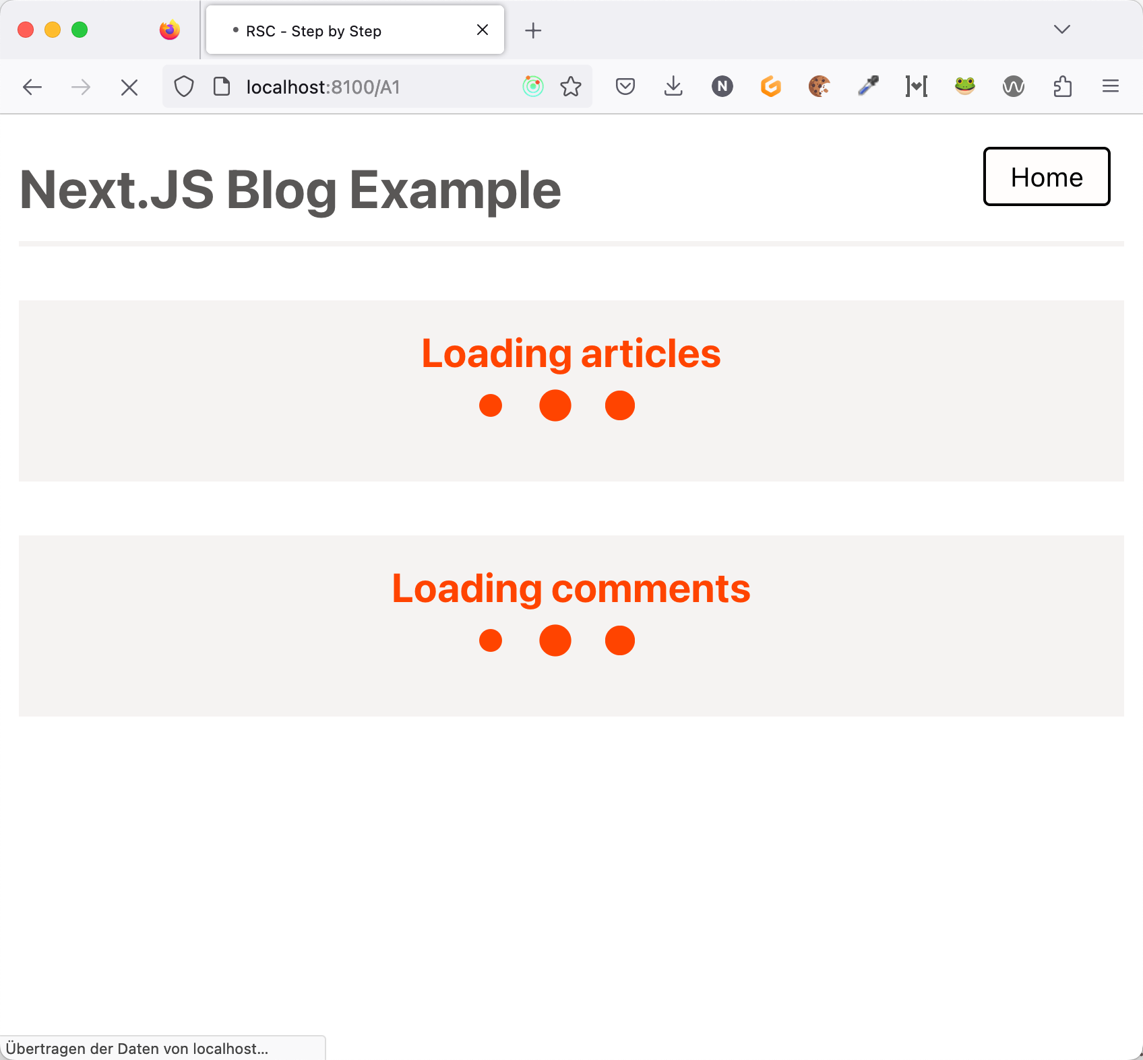
suspense
Streaming
Teile "außerhalb" von Suspense werden auf den Client sofort übertragen
Innerhalb der Suspense-Komponente kommt Platzhalter
Sind die Daten da, wird nur der Bereich auf den Client geschickt und dort aktualisiert
Placeholder
🕵️‍♂️ Demo
post/postId/page.tsx
Server Component

Slide 64
RSC mit Next.js
Schritt 4: Suspense
🕵️‍♂️ Demo
Aufruf von loadShops verlangsamen
Suspense in BeerDetails einführen

Slide 65
Aufteilung
in
Server-Client:
Konsequenzen

Slide 66
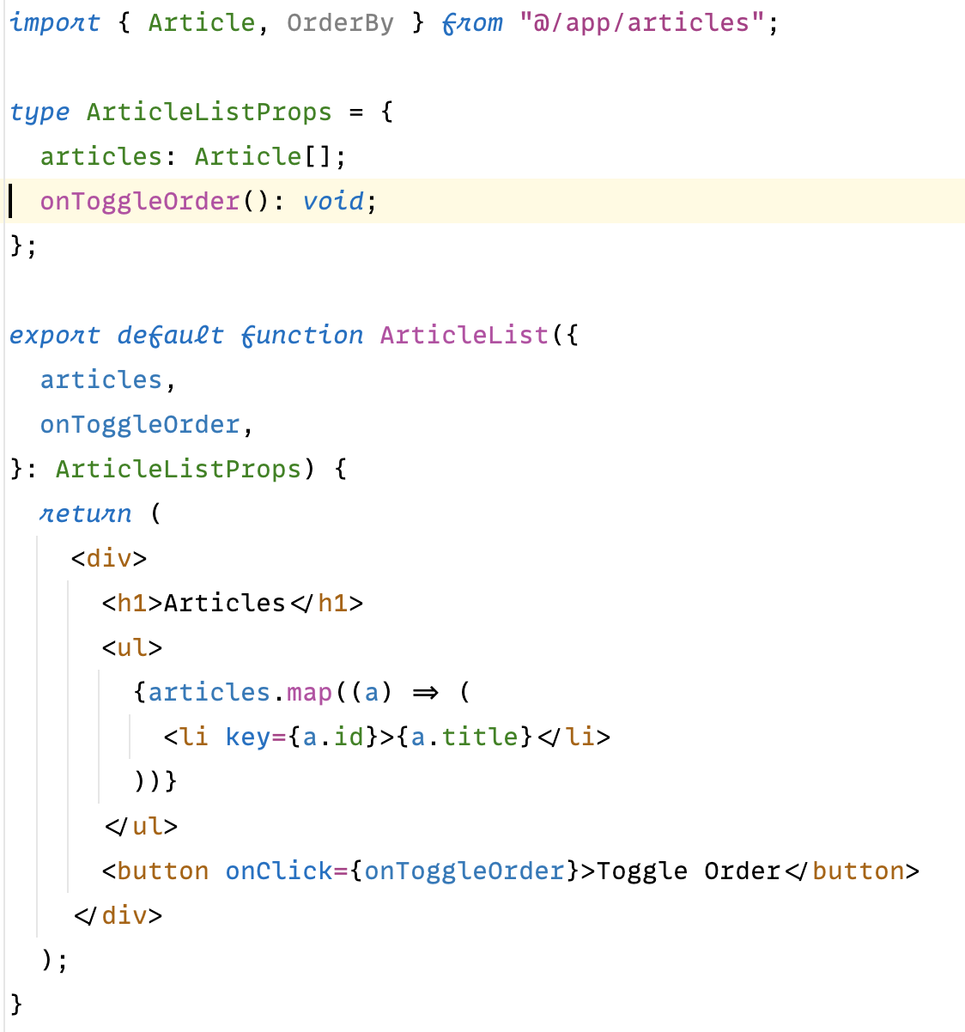
can you spot the problem?

Slide 67
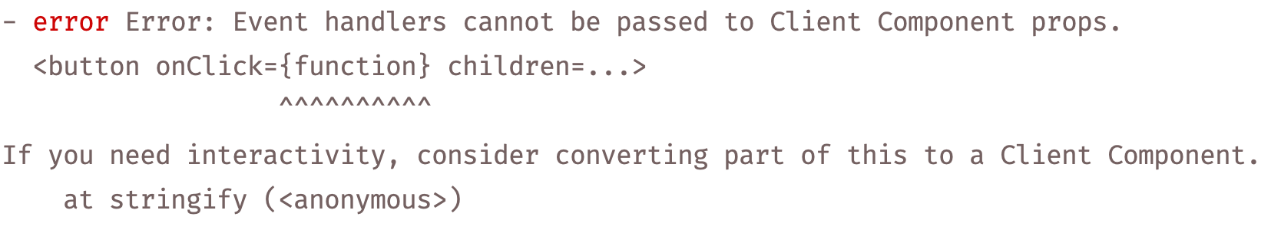
can you spot the problem?
🙈

Slide 68
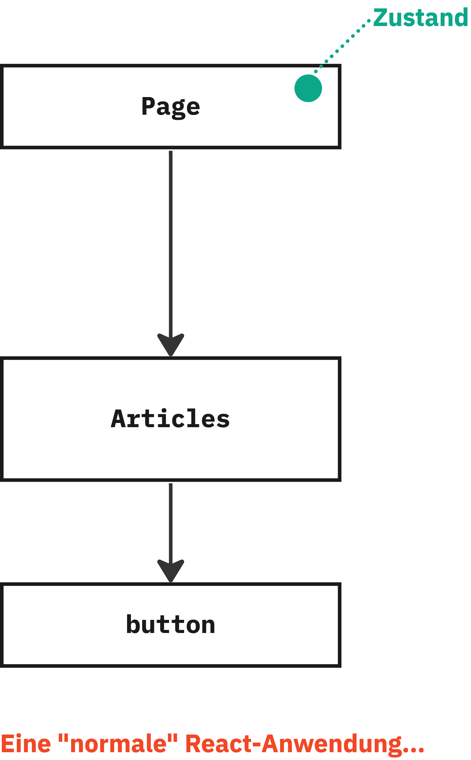
Eine React Anwendung im Browser
State befindet sich oben

Slide 69
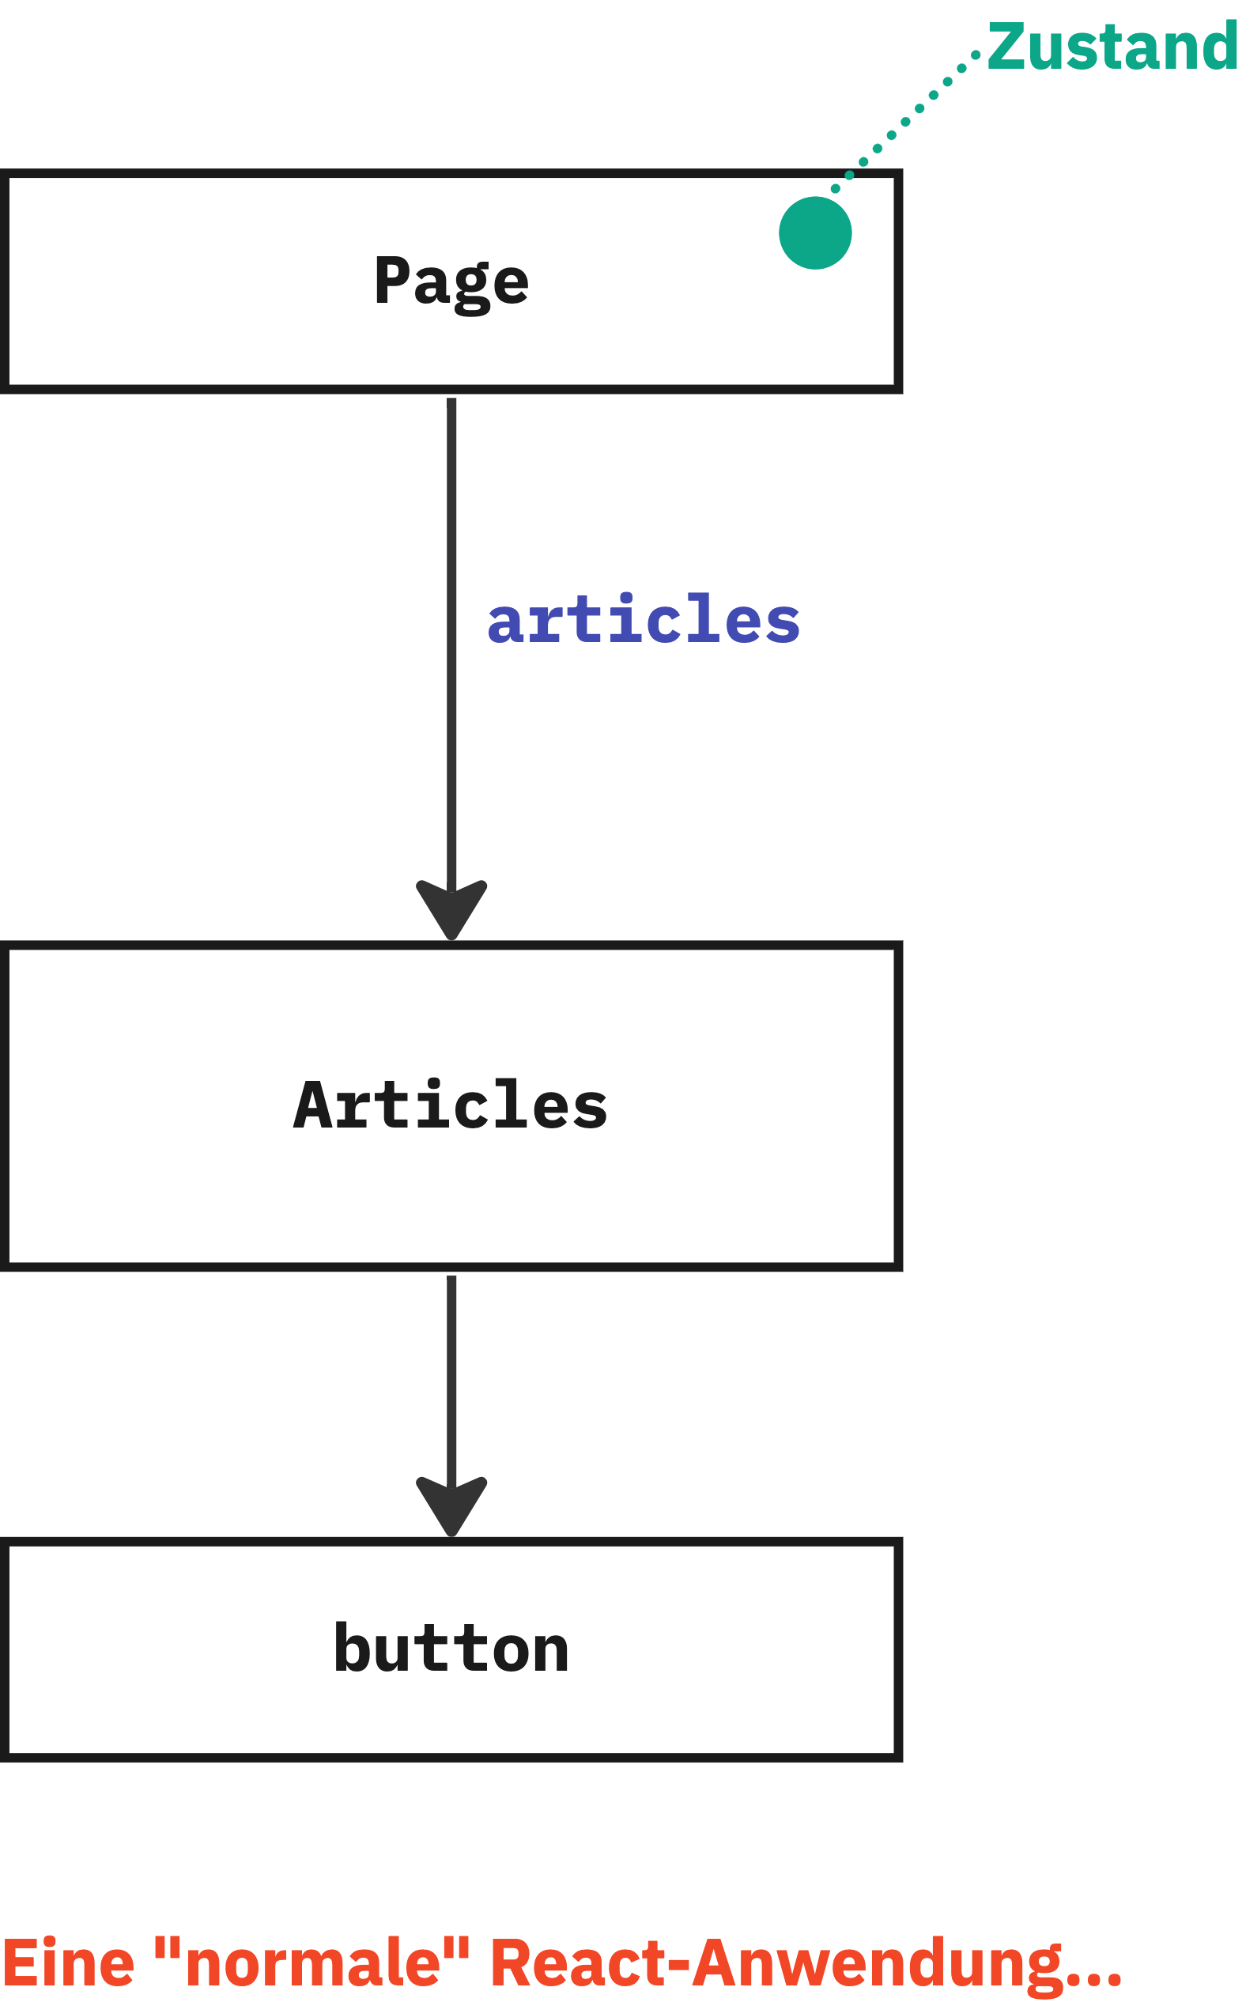
Eine React Anwendung im Browser
State befindet sich oben
Daten werden runtergereicht ("props")

Slide 70
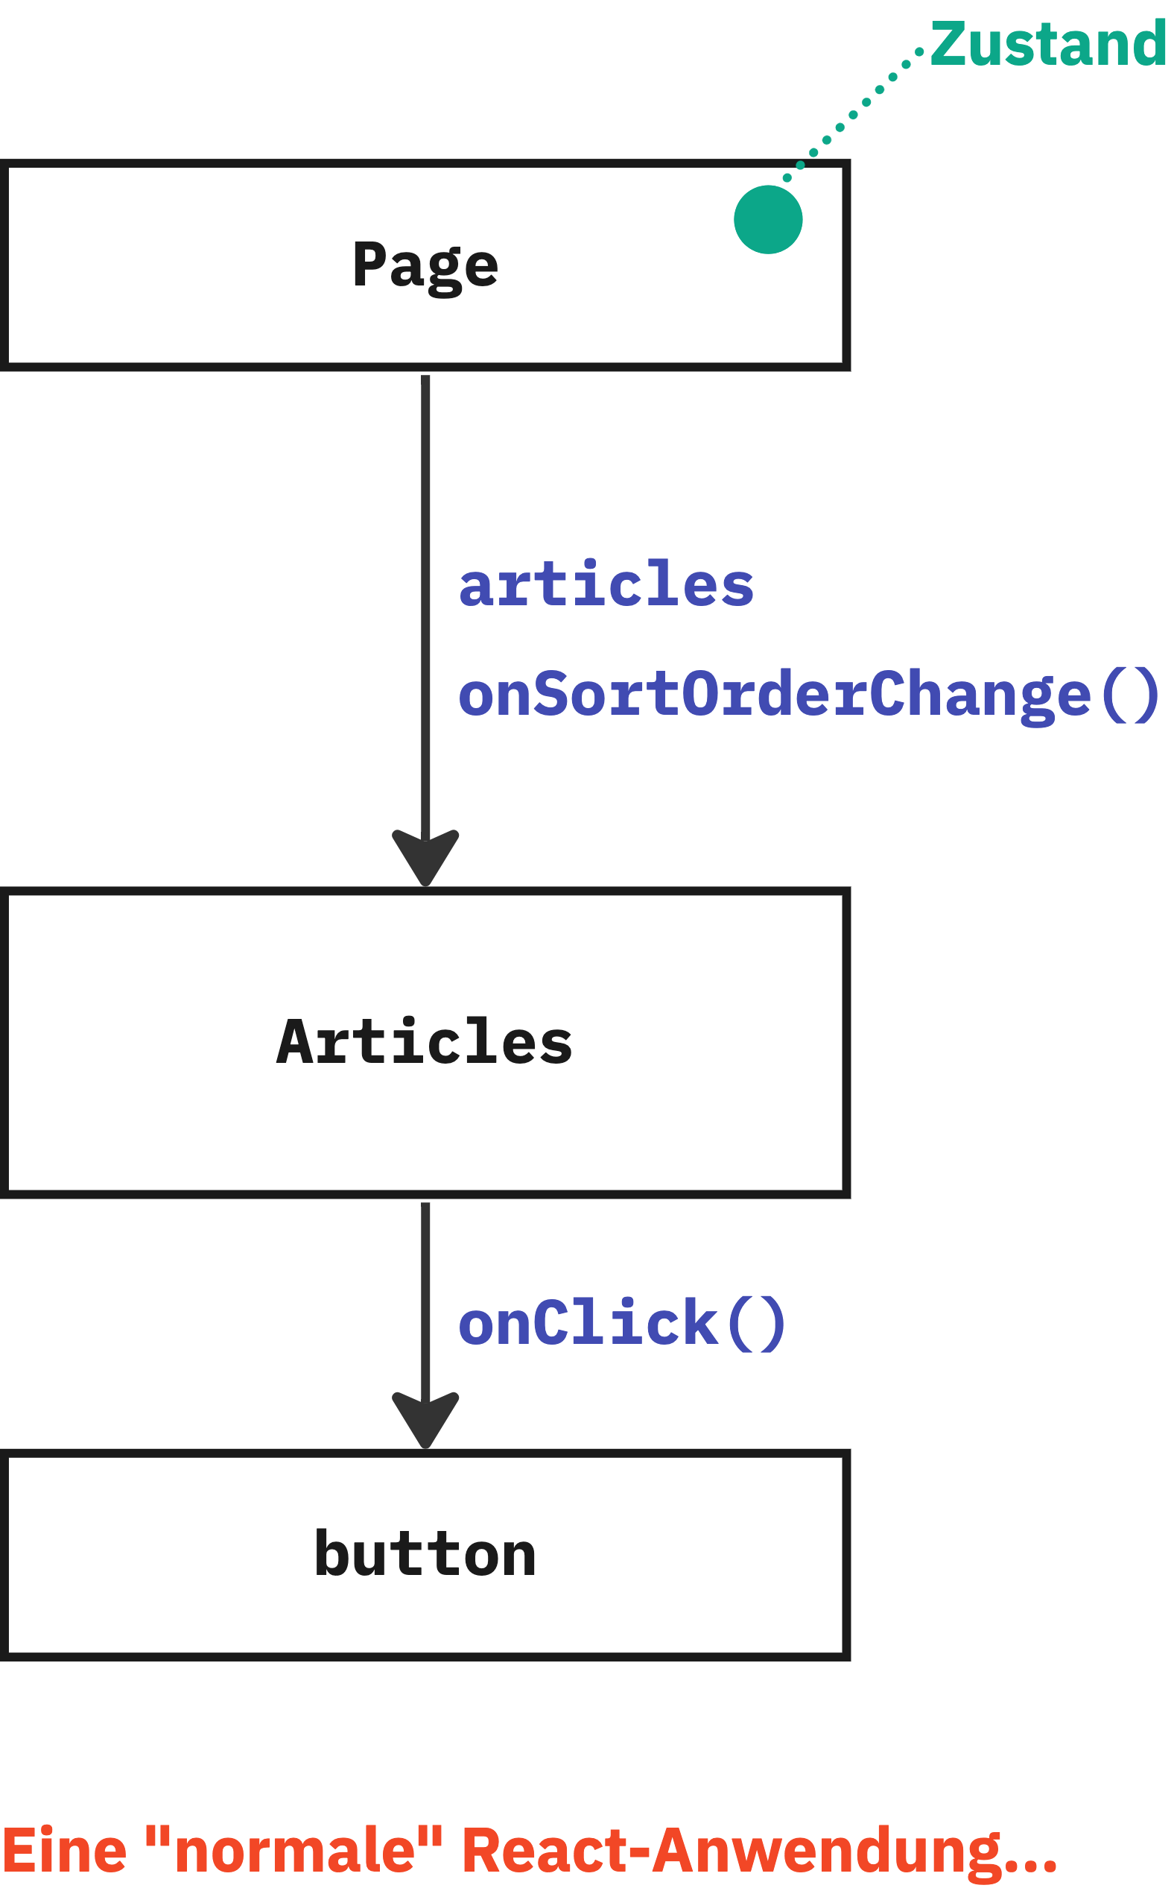
Eine React Anwendung im Browser
State befindet sich oben
Daten werden runtergereicht ("props")
Callbacks werden runtergereicht

Slide 71
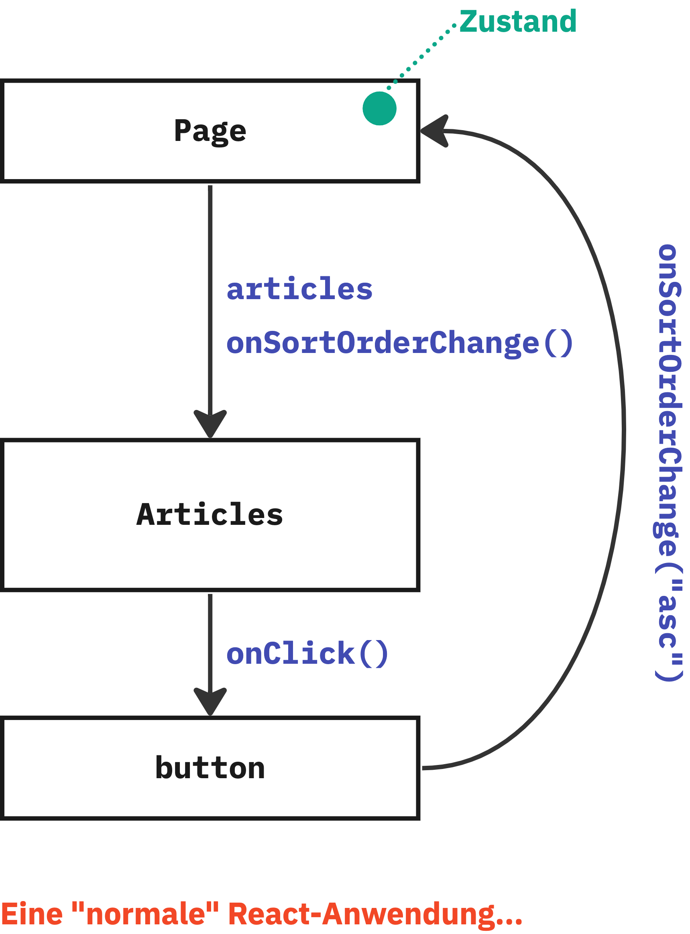
Eine React Anwendung im Browser
State befindet sich oben
Daten werden runtergereicht ("props")
Callbacks werden runtergereicht
Über Callbacks kann State-Veränderung ausgelöst werden

Slide 72
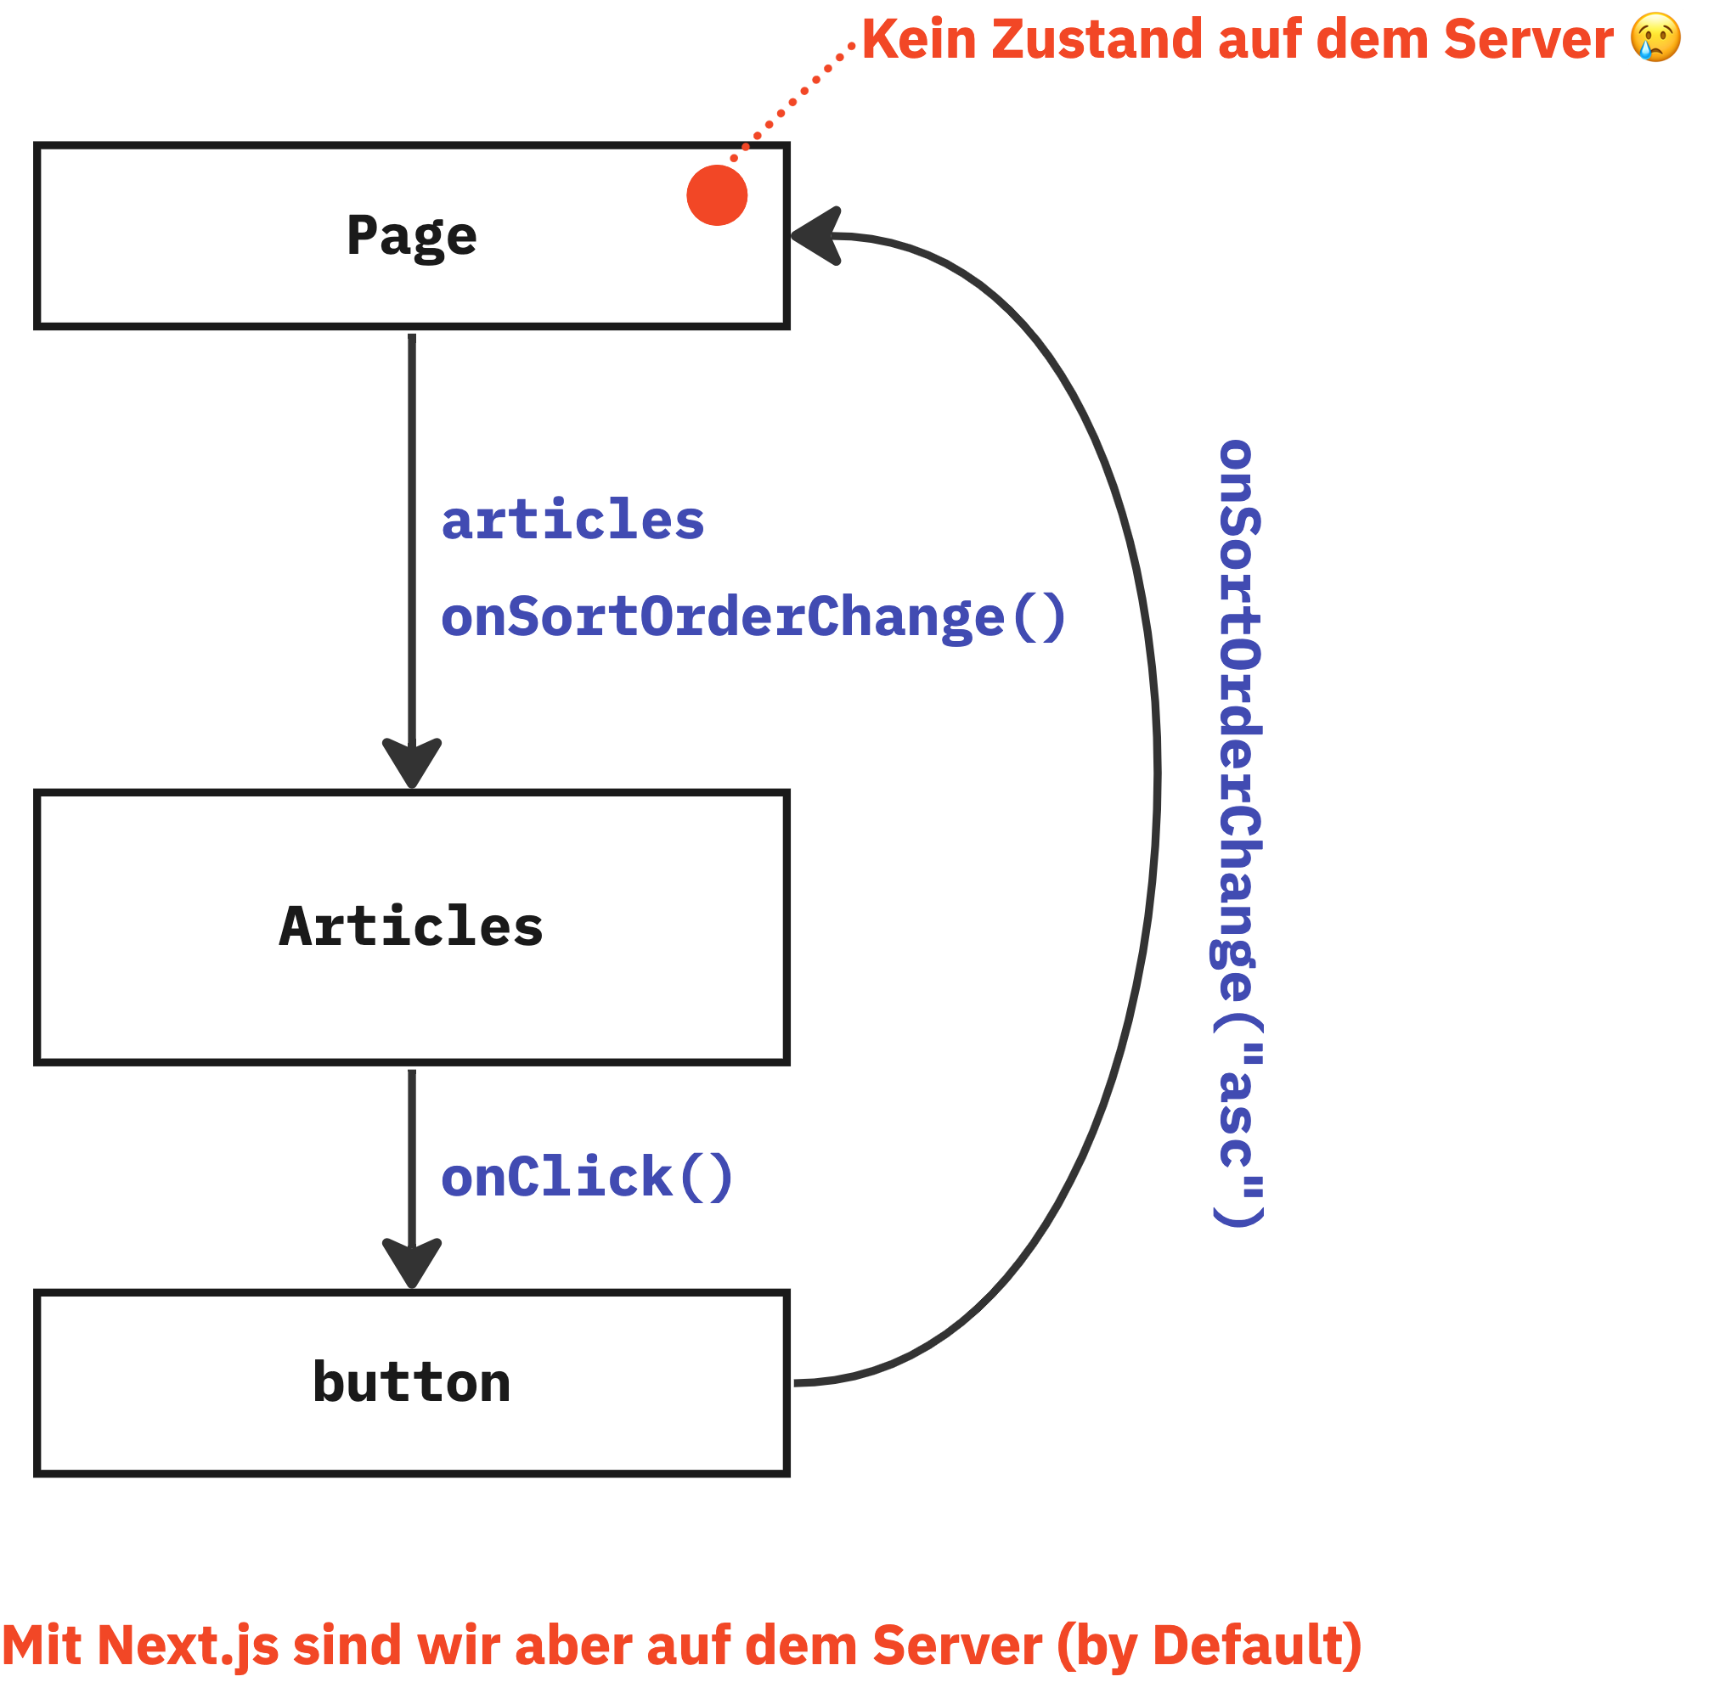
...und auf dem Server
Auf dem Server gibt es keinen State!

Slide 73
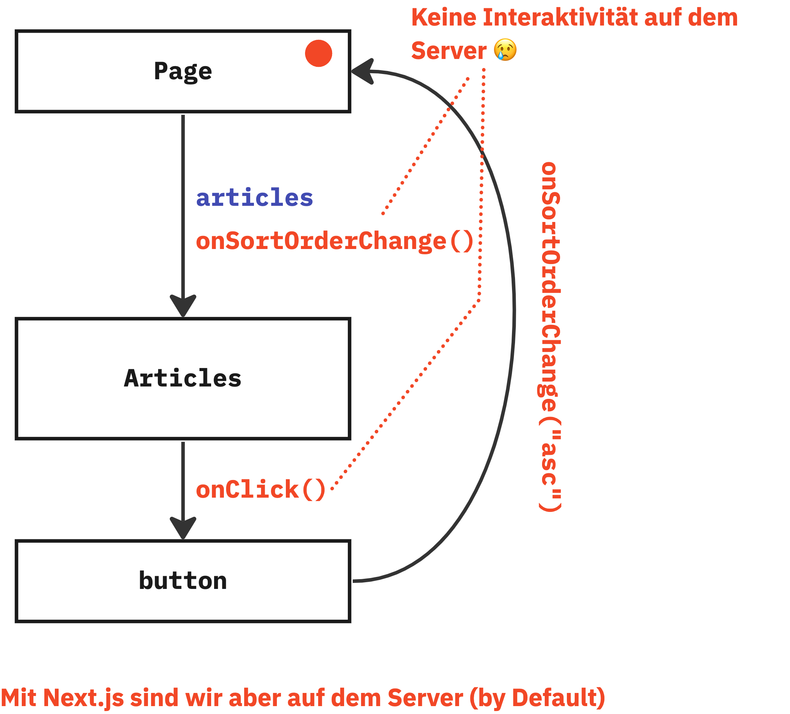
...und auf dem Server
Auf dem Server gibt es keinen State!
...und keine Interaktion

Slide 74
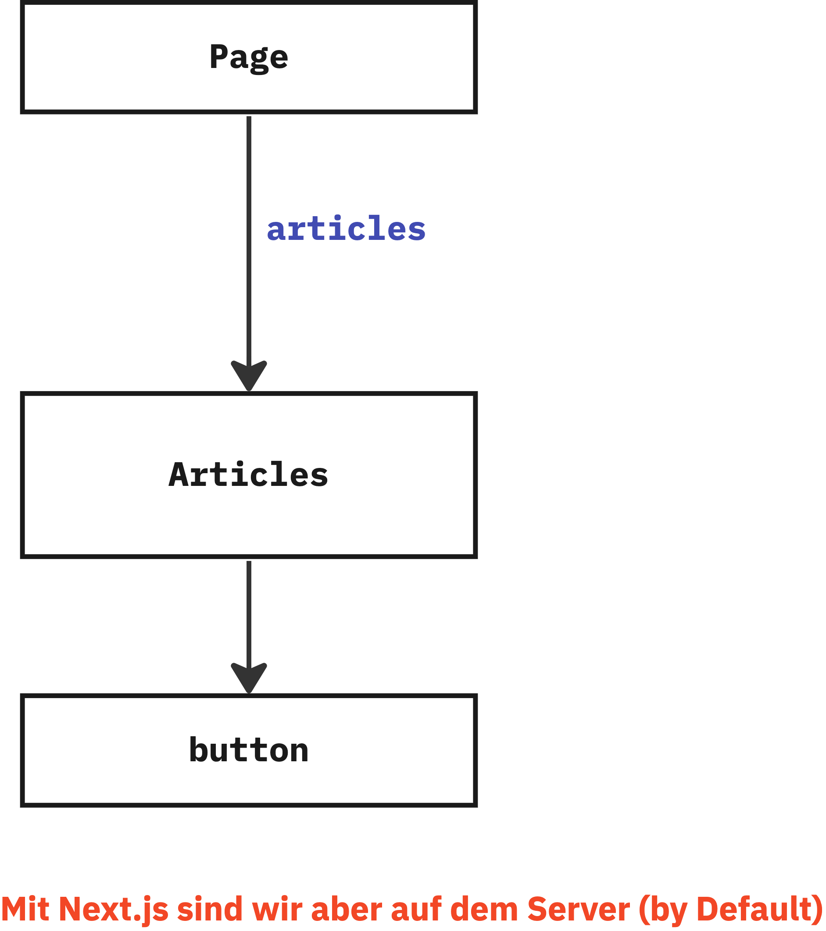
...und auf dem Server
Auf dem Server gibt es keinen State!
...und keine Interaktion
Wir haben nur statischen Content

Slide 75
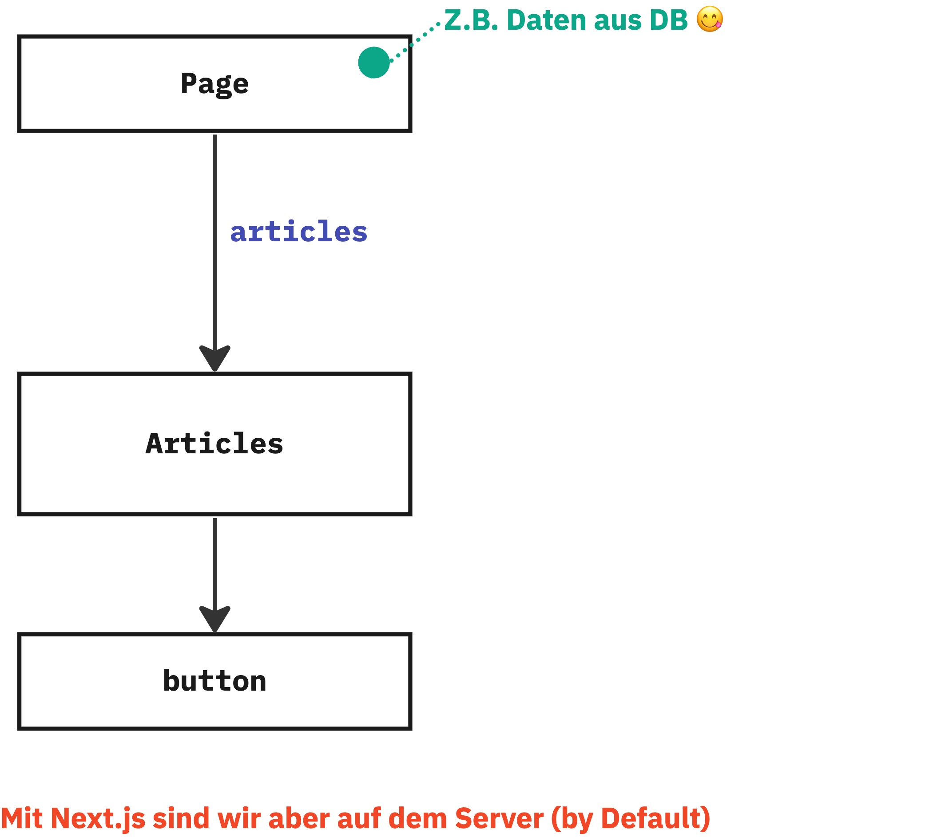
...und auf dem Server
Auf dem Server gibt es keinen State!
...und keine Interaktion
Wir haben nur statischen Content
Wir haben aber Daten
z.B. aus DB, Microservice, Filesystem...

Slide 76
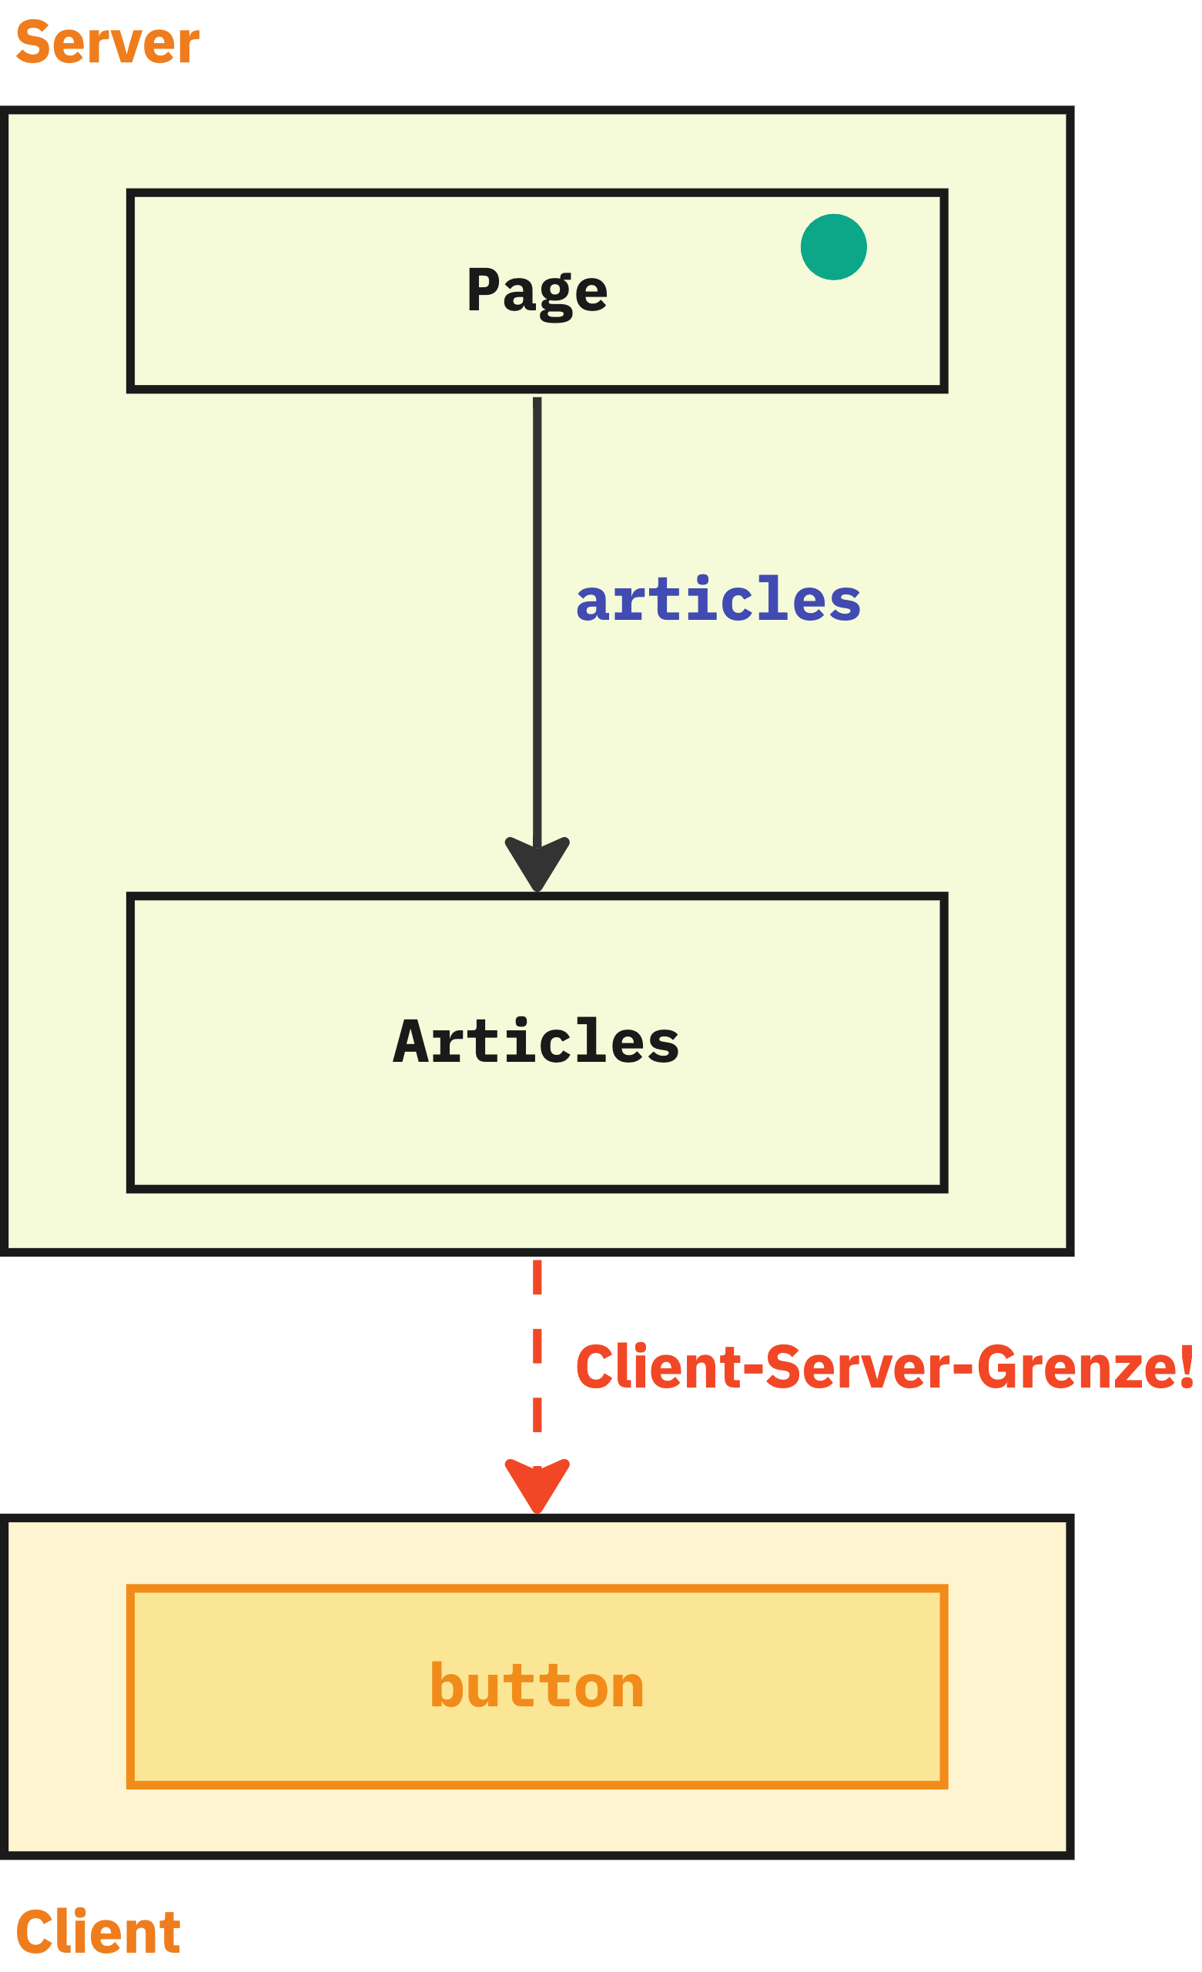
...und auf dem Server
Properties müssen Client-Server-Grenze überwinden
Müssen serialisierbare Daten sein
Keine (Callback-)Funktionen!

Slide 77
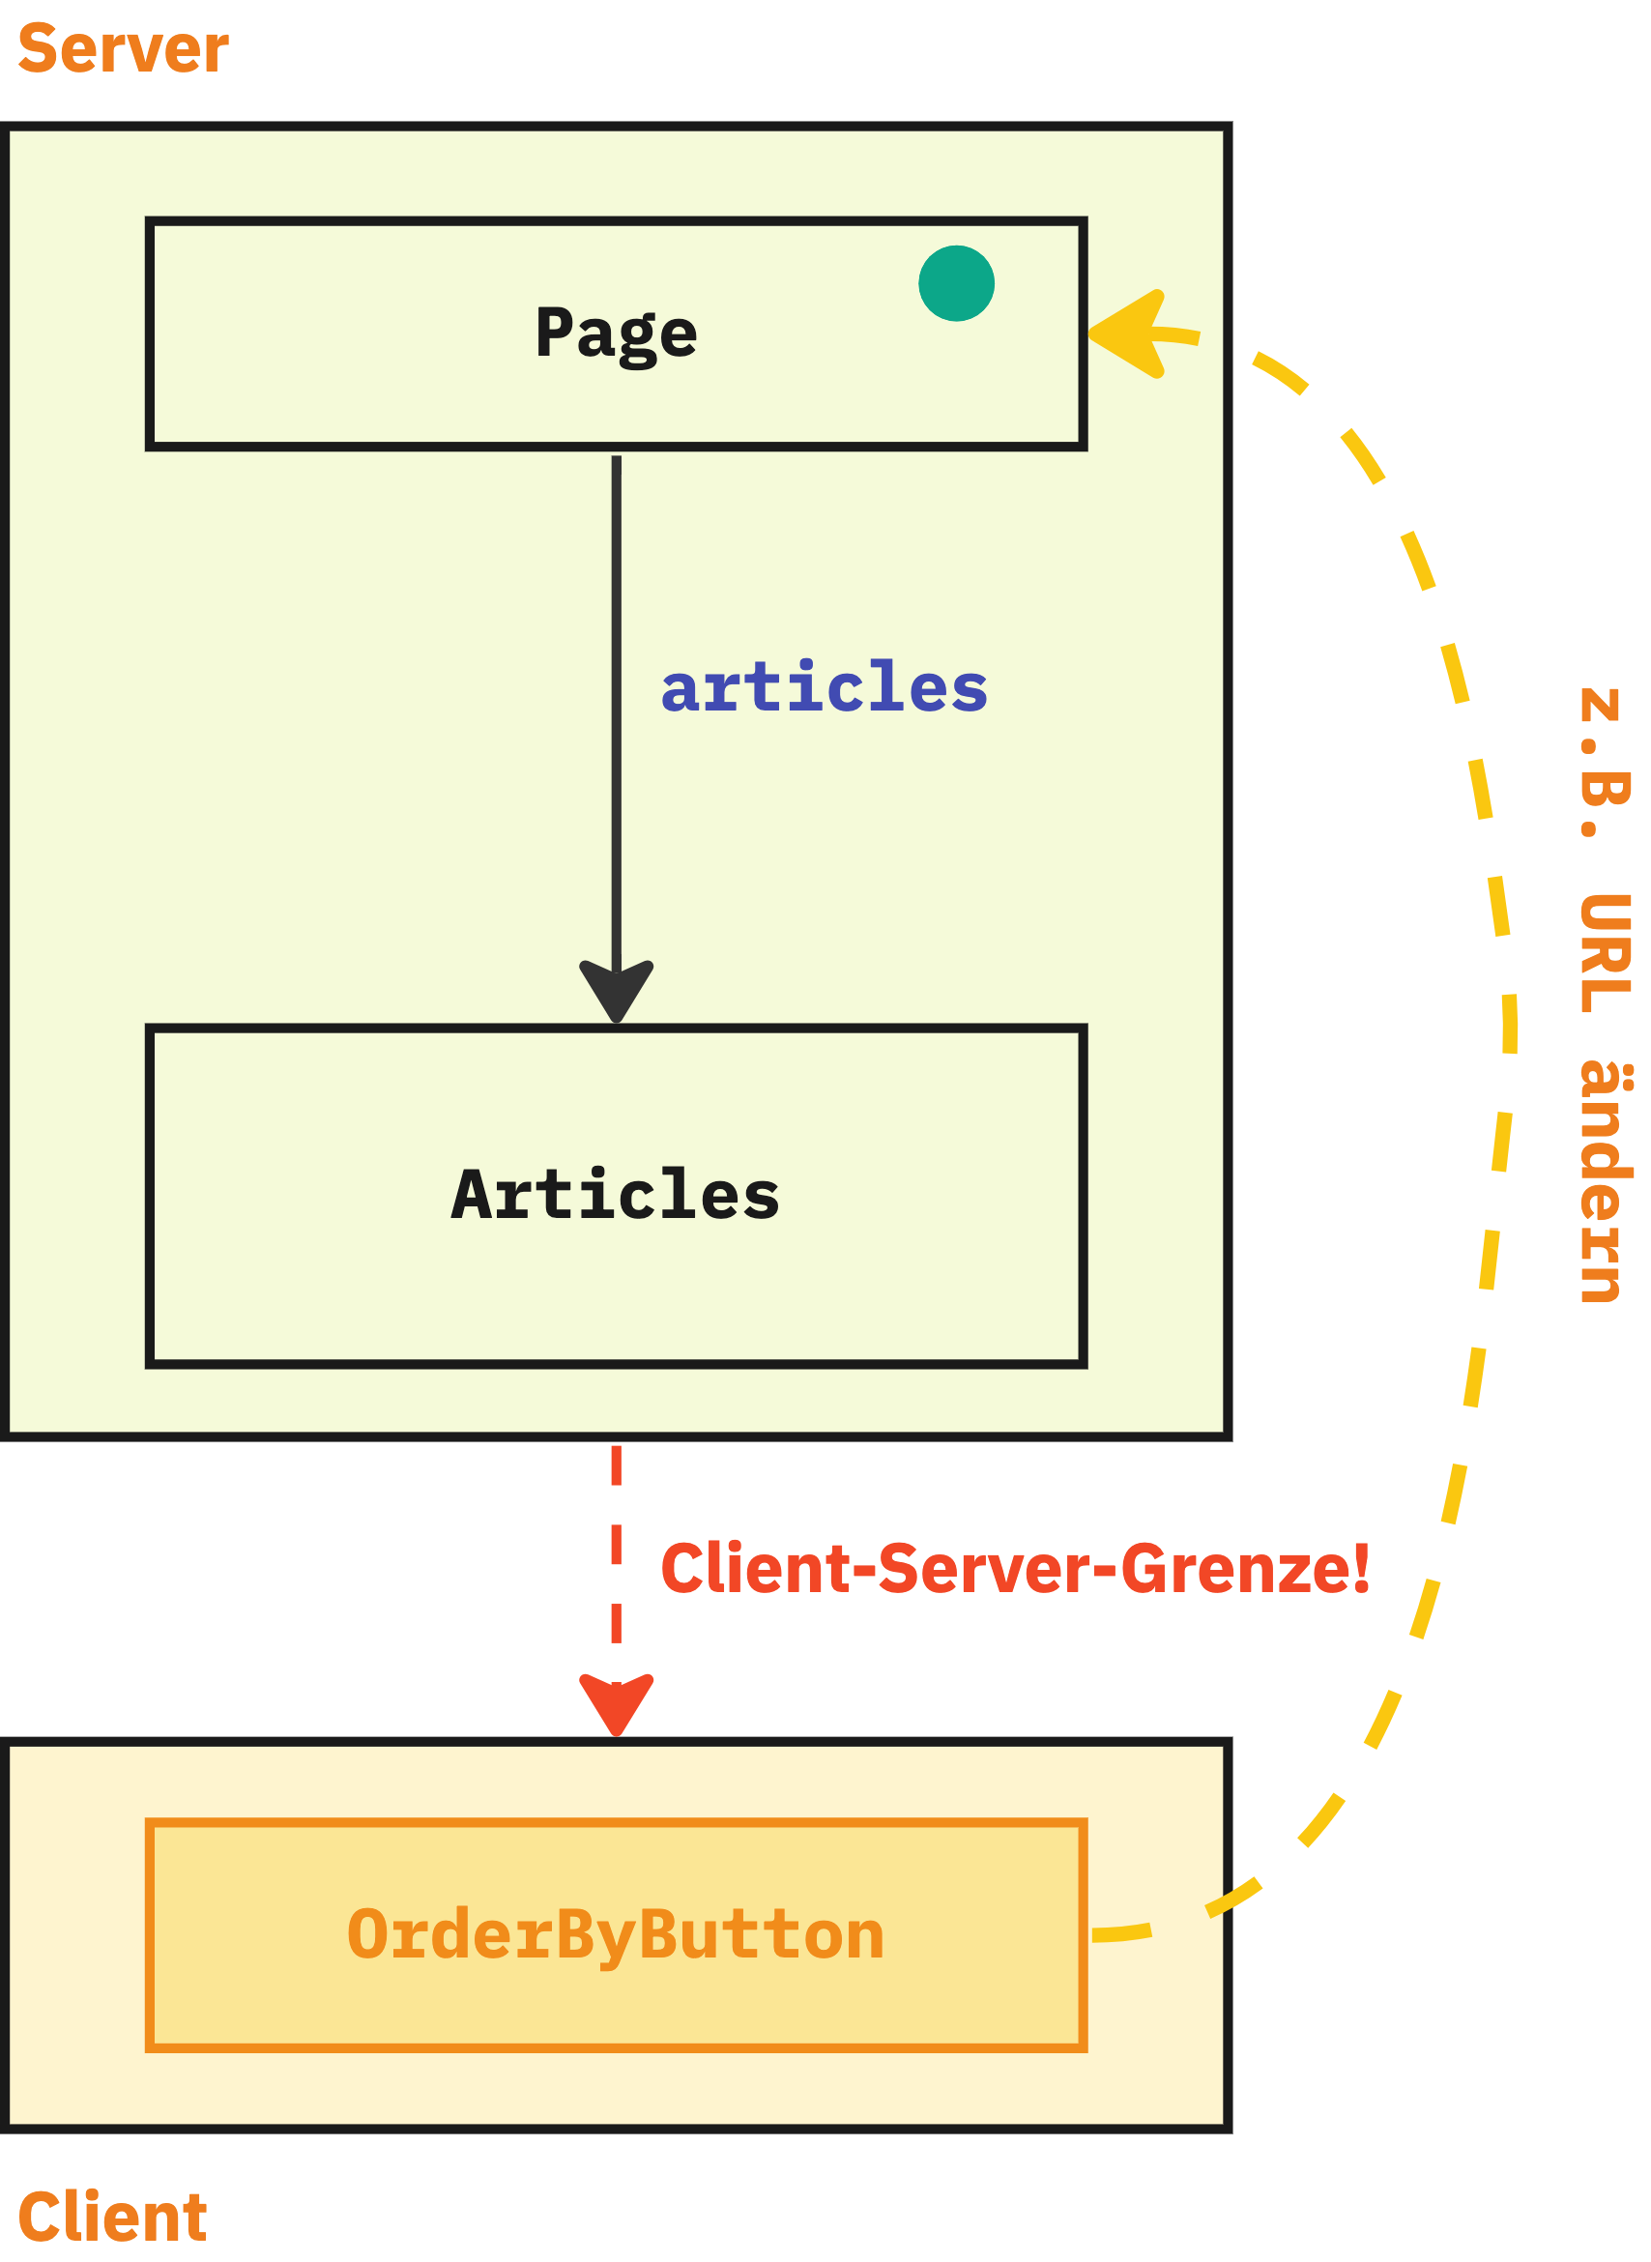
...und auf dem Server
Properties müssen Client-Server-Grenze überwinden
Müssen serialisierbare Daten sein
Keine (Callback-)Funktionen!
Zur Kommunikation müssen Server-Requests durchgeführt werden
z.B. URL ändern

Slide 78
...und auf dem Server
Properties müssen Client-Server-Grenze überwinden
Müssen serialisierbare Daten sein
Keine (Callback-)Funktionen!
Zur Kommunikation müssen Server-Requests durchgeführt werden
z.B. URL ändern
Server-Komponente hat Zugriff auf Request Informationen
URL mit Search Params
Cookies
Headers

Slide 79
...und auf dem Server
Konsequenz
Code wird durch URL-Handling komplexer?
Wo ziehen wir Server/Client-Grenze?
Button? Ganzes Formular?
Hier werden sich Patterns entwickeln
Ganze Seite (oder Teile) werden neu gerendert
Fertiges UI kommt dafür vom Server
Das kann mehr Daten als bei REST-Call bedeuten!

Slide 80
suspense
RSC mit Next.js
Schritt 5: Eine Client-Komponente
🕵️‍♂️ Demo
OrderByButton Komponente bauen
In BeerListPage einbauen
In BeerListPage abhängig von SearchParams sortieren
type BeerListPageProps = { searchParams?: { [key: string]: string }; };
const orderBy: OrderBy = (searchParams?.order_by || "asc") as OrderBy;

Slide 81
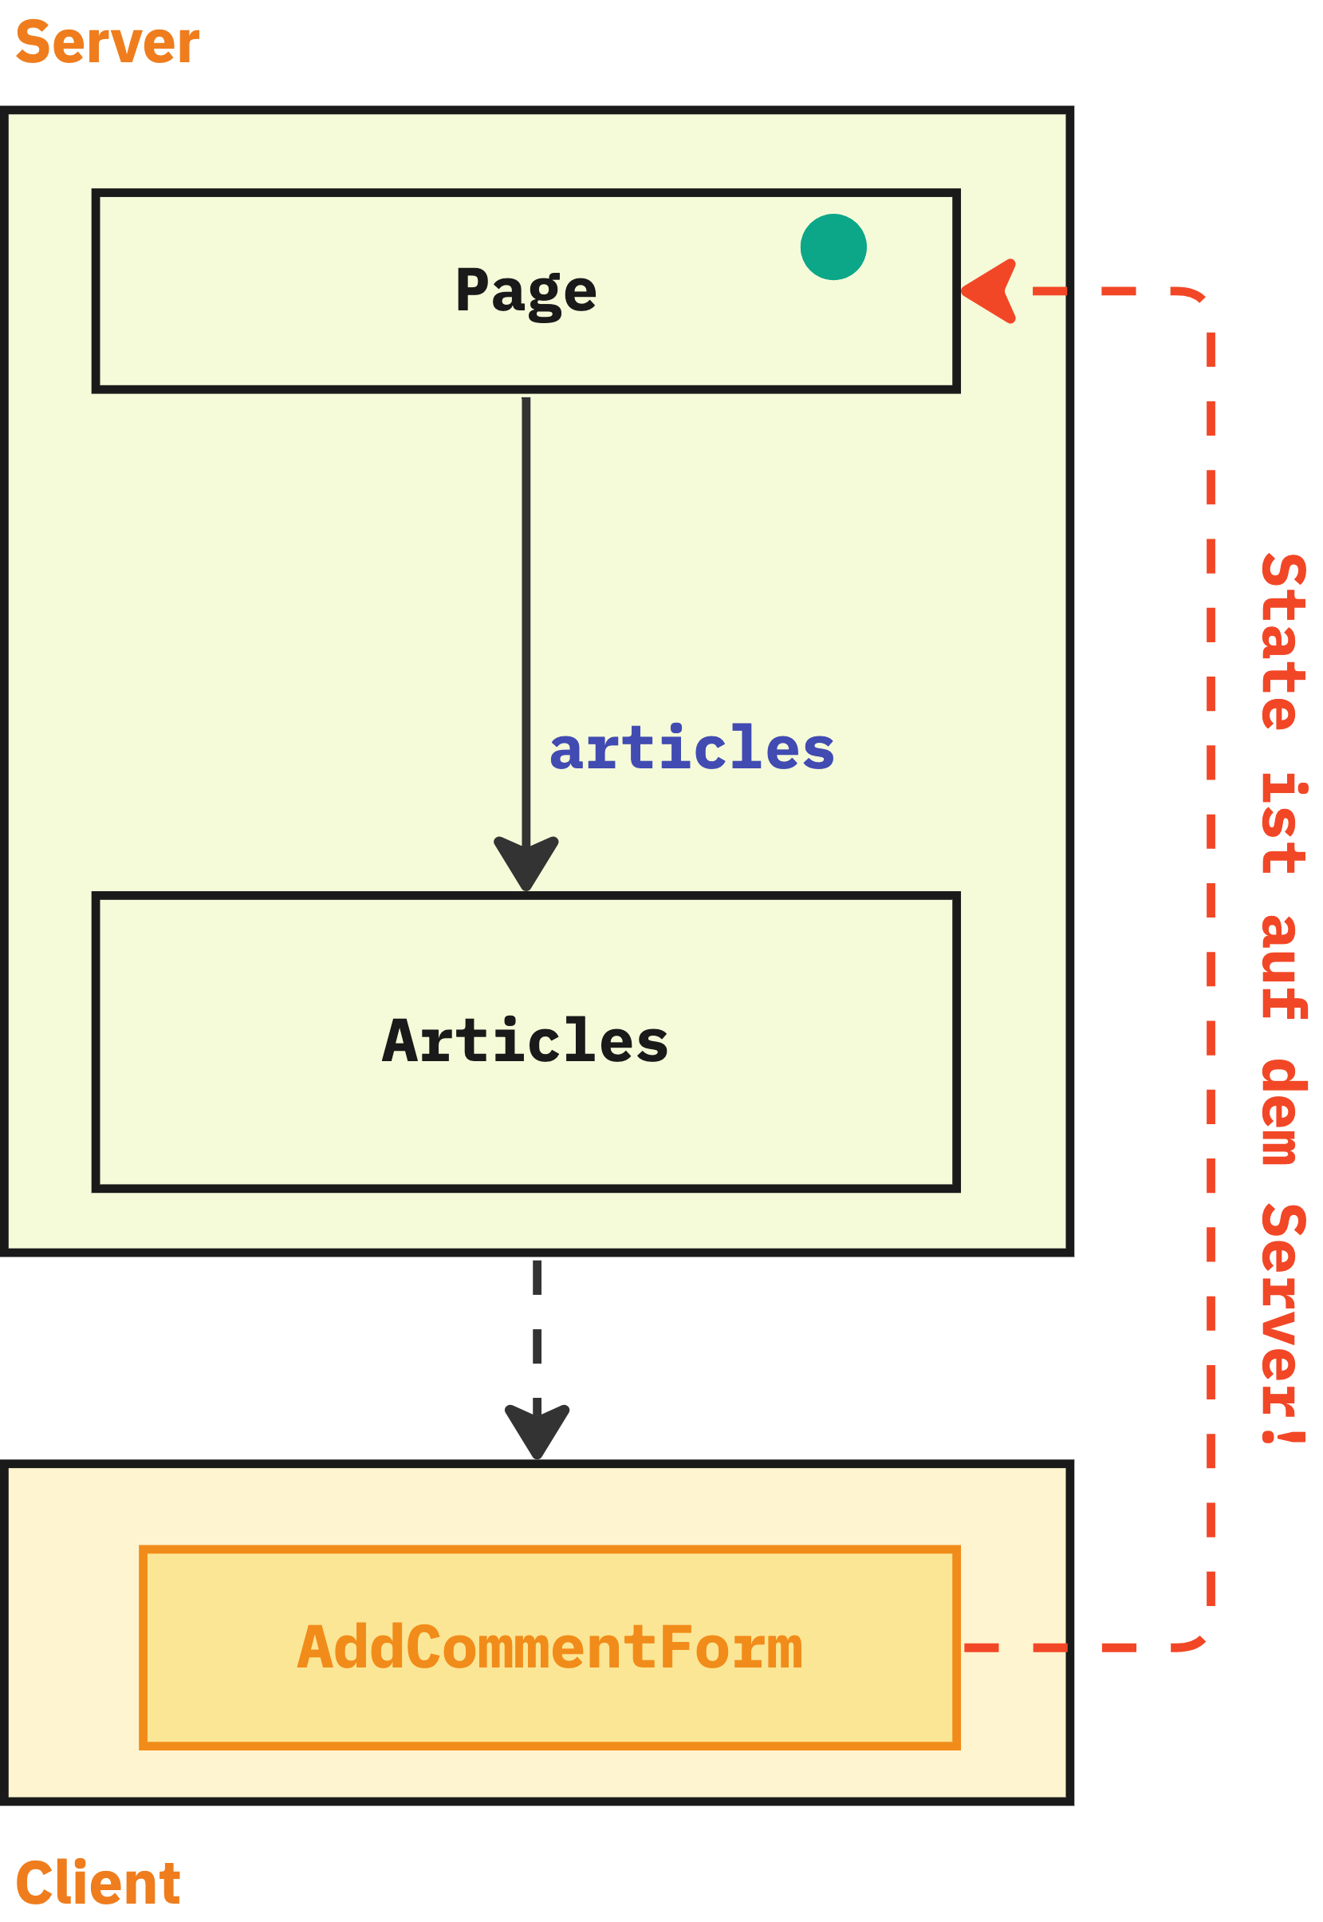
Mutations
Verändern von Daten
Nach dem Verändern von Daten muss die UI aktualisiert werden
Mangels State auf dem Client geht das aber nicht wie bislang

Slide 82
Mutations
Verändern von Daten
Nach dem Verändern von Daten muss die UI aktualisiert werden
Mangels State auf dem Client geht das aber nicht wie bislang
Der Server muss nach Datenänderungen aktualisierte UI liefern

Slide 83
suspense
RSC mit Next.js
Schritt 6: Ein Formular
🕵️‍♂️ Demo
API Route Handler
Beispiel: GET Endpunkt implementieren !!
In AddRatingForm onSave implementieren
mit Fetch (Body: AddRatingRequestBody)

Slide 84
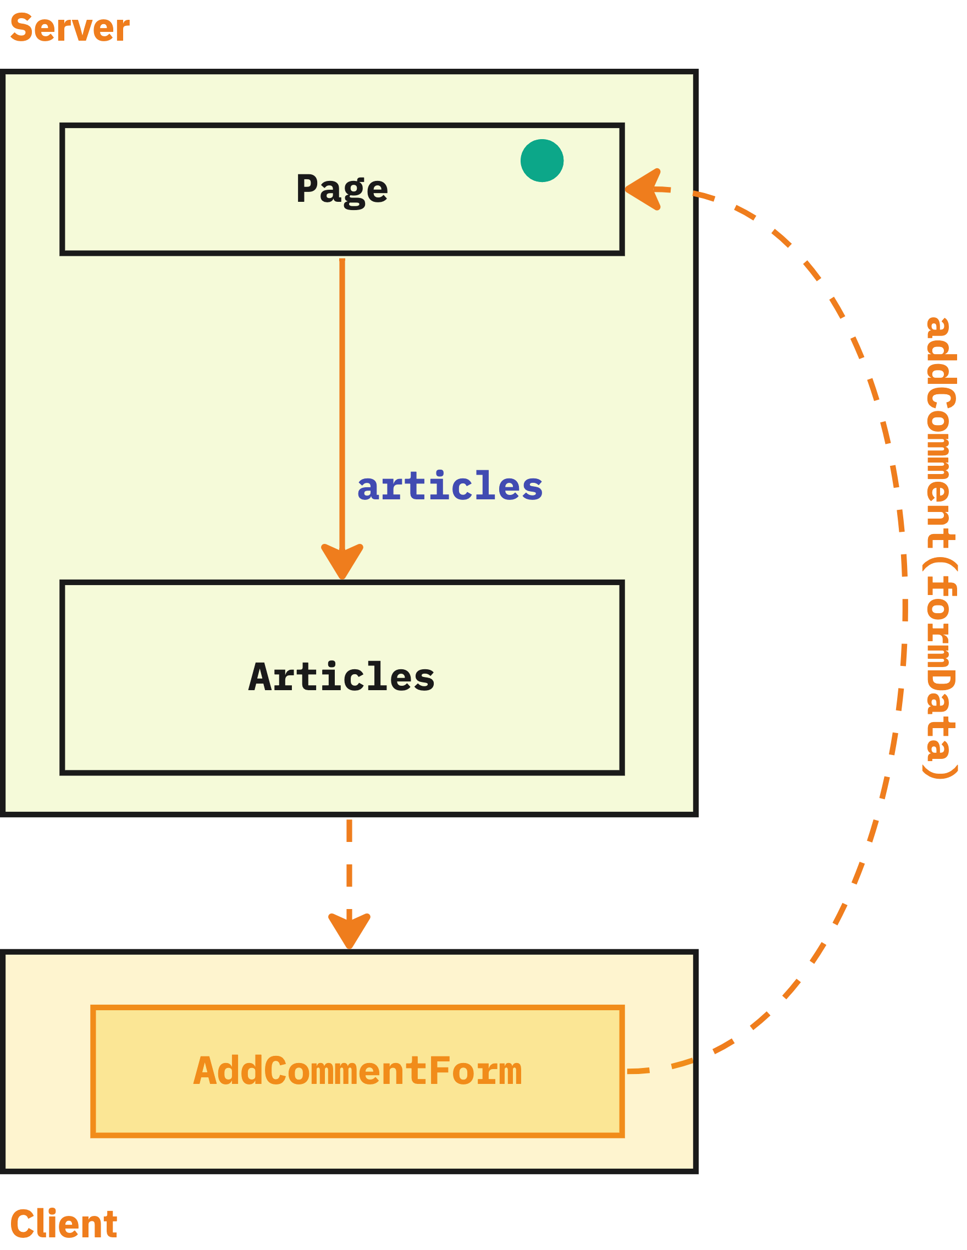
Mutations
Alternative: Server Actions
Nach dem Verändern von Daten muss die UI aktualisiert werden
Mangels State auf dem Client geht das aber nicht wie bislang
Der Server muss nach Datenänderungen aktualisierte UI liefern
Eine Möglichkeit sind Server Actions
Das ist eine Art Remote Funktion, die UI (statt Daten) zurückliefert

Slide 85
suspense
RSC mit Next.js
Schritt 5: Mutations mit Form-Status
Achtung: useFormStatus ist noch experimental in React!

Slide 86
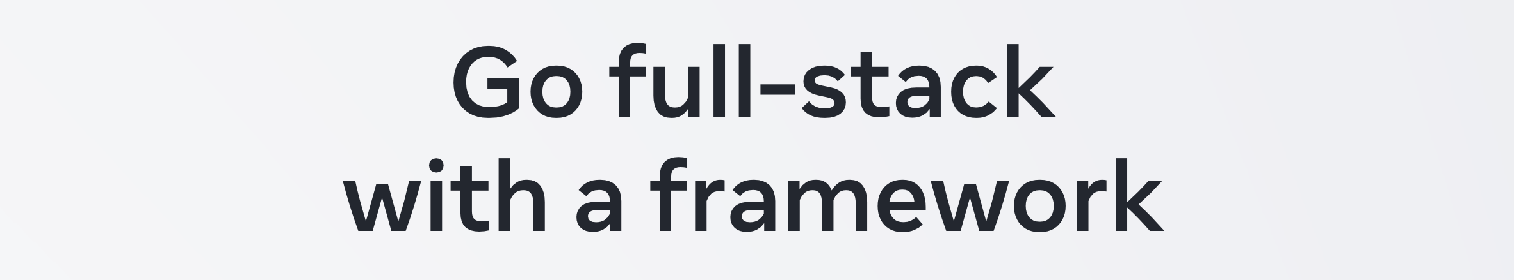
...aber
welches? 🤔

Slide 87
Architektur-vision
Fullstack-Frameworks
Remix & Next.js
für "vollständige" React-Anwendungen
Remix (noch) kein Support für RSC
Gatsby etc.
eher für statische Websites

Slide 88
Fullstack Frameworks
Next.js und Remix
Bringen kompletten Stack mit
Server
Build-System
Serverseitiger Router über Filesystem / Konventionen
Unterstützung für SSR und Streaming
⚡️ Kein Client-seitiges Routing
⚡️ Kein Migrationspfad (von "klassischem" React)

Slide 89
Fullstack Frameworks
Next.js
Entspricht der "Fullstack Architektur-Vision" des React Teams
Unterstützt React Server Components
Statische Komponenten können im Build (!) gerendert werden

Slide 90
Fullstack Frameworks
Remix
Noch keine RSC
Daten laden und schreiben nur in Routen
etwas weniger flexibel als RSC
"Nur" SSR
Verbreitung nicht so hoch wie Next.js

Slide 91
...oder
doch nicht?! 😤

Slide 92
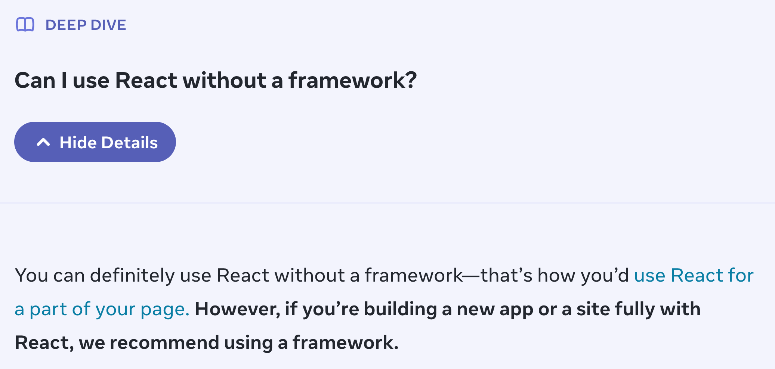
Server Components
Müssen wir jetzt alle serverseitiges React machen?
Ginge es nicht auch ohne Framework?
https://react.dev/learn/start-a-new-react-project

Slide 93
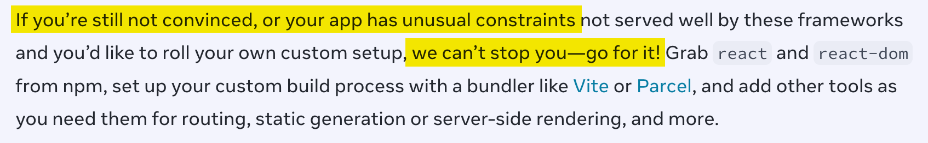
Server Components
Müssen wir jetzt alle serverseitiges React machen?
Ginge es nicht auch ohne Framework?
https://react.dev/learn/start-a-new-react-project
🤷

Slide 94
Server Components
Müssen wir jetzt alle serverseitiges React machen?
Ginge es nicht auch ohne Framework?

Slide 95
Server Components
Client-seitiges React (SPA) wird bleiben
Tooling-Frage offen
Status von create-react-app unklar
vite bietet mittlerweile eigenes React Template
Mit Next.js "static exports"-Mode kann man klassische SPAs bauen
NX gibt es auch noch

Slide 96
Server Components
"Moderne" React-Architekturen lösen Probleme
Data Fetching Libs vereinfachen Data Fetching
Suspense wird auf dem Client funktionieren
use-Hook in Client-Komponenten statt async-Komponenten (Server)

Slide 97
Fazit
Fullstack – Zukunft der Frontend-Entwicklung?

Slide 98
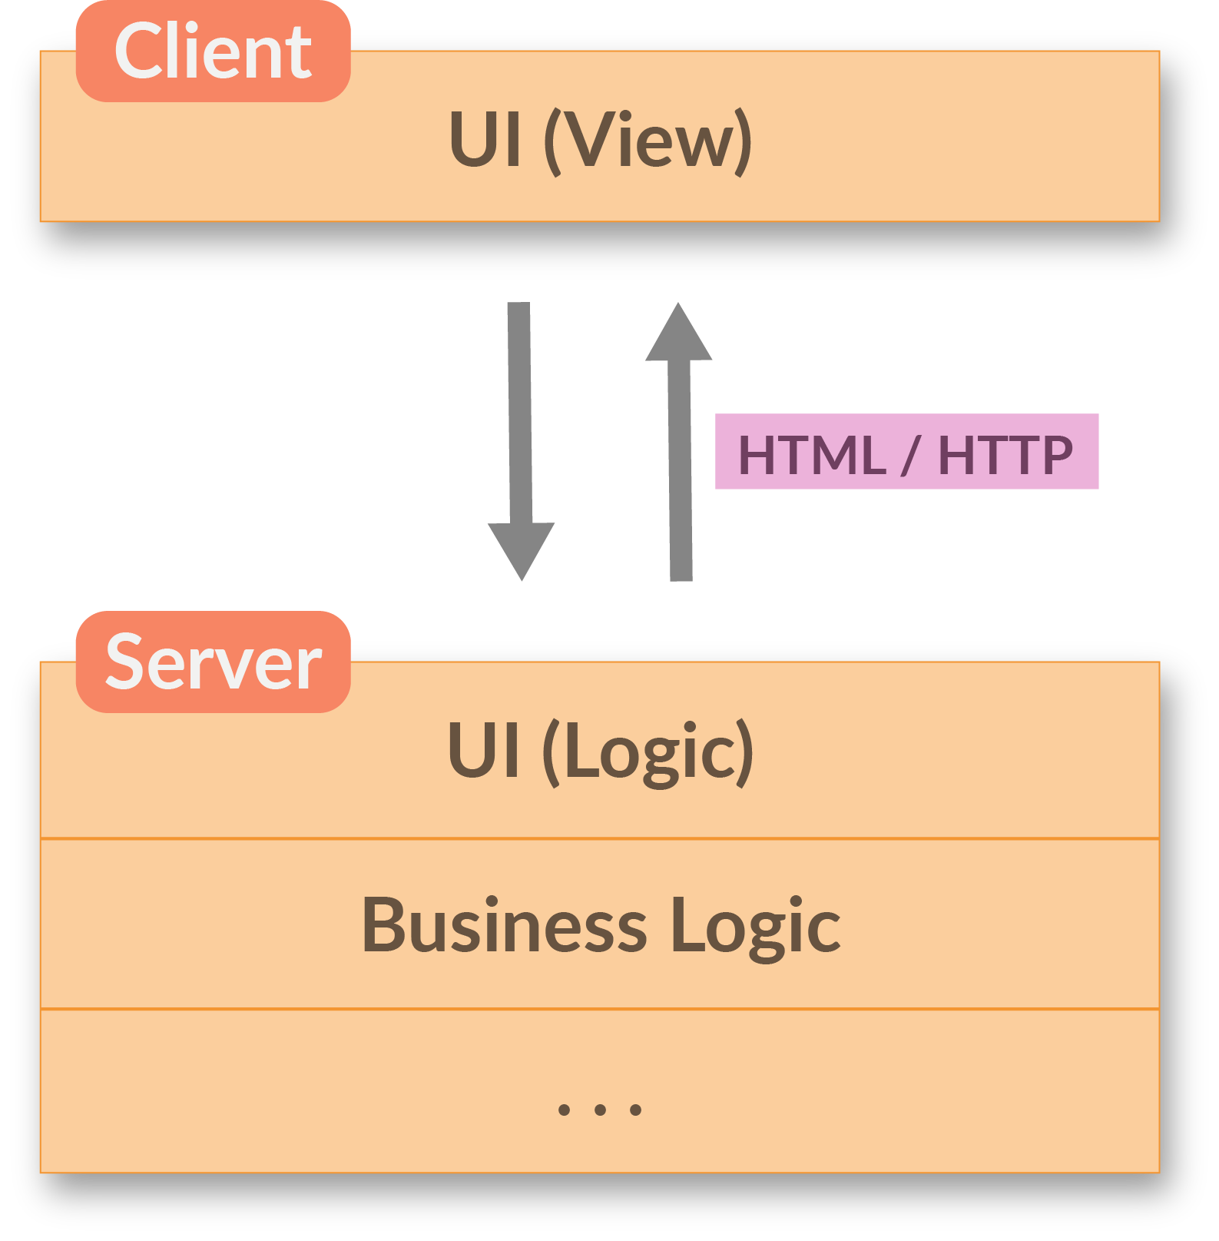
Frontend-Architekturen
Serverseitige App (Java, C#, ...)

Slide 99
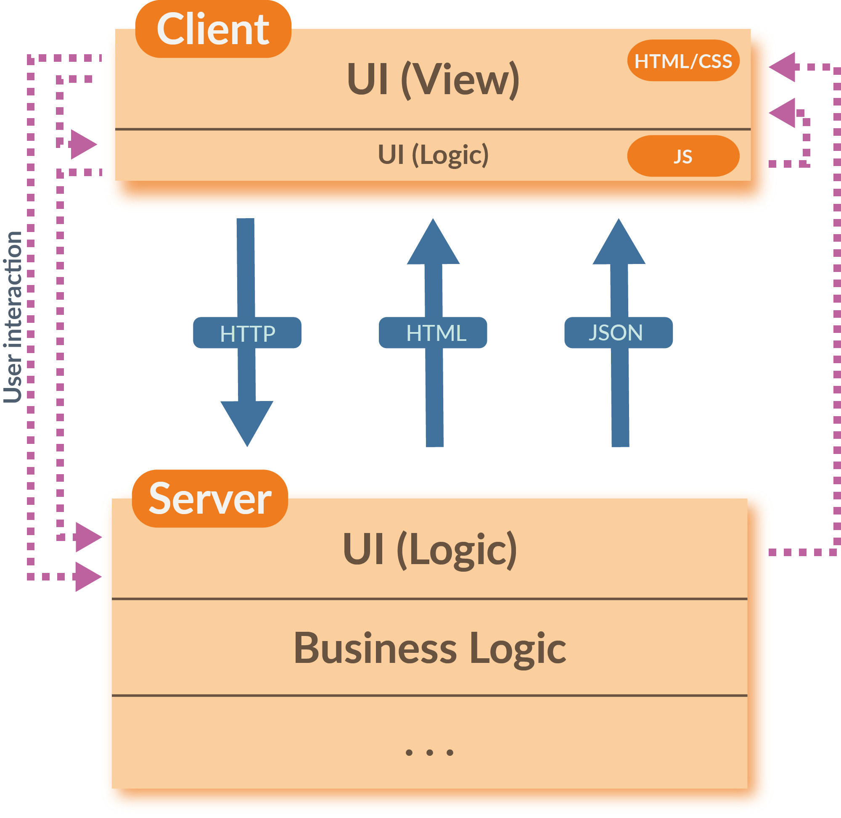
Frontend-Architekturen
...wie es weiter ging (Serverseite + jQuery)

Slide 100
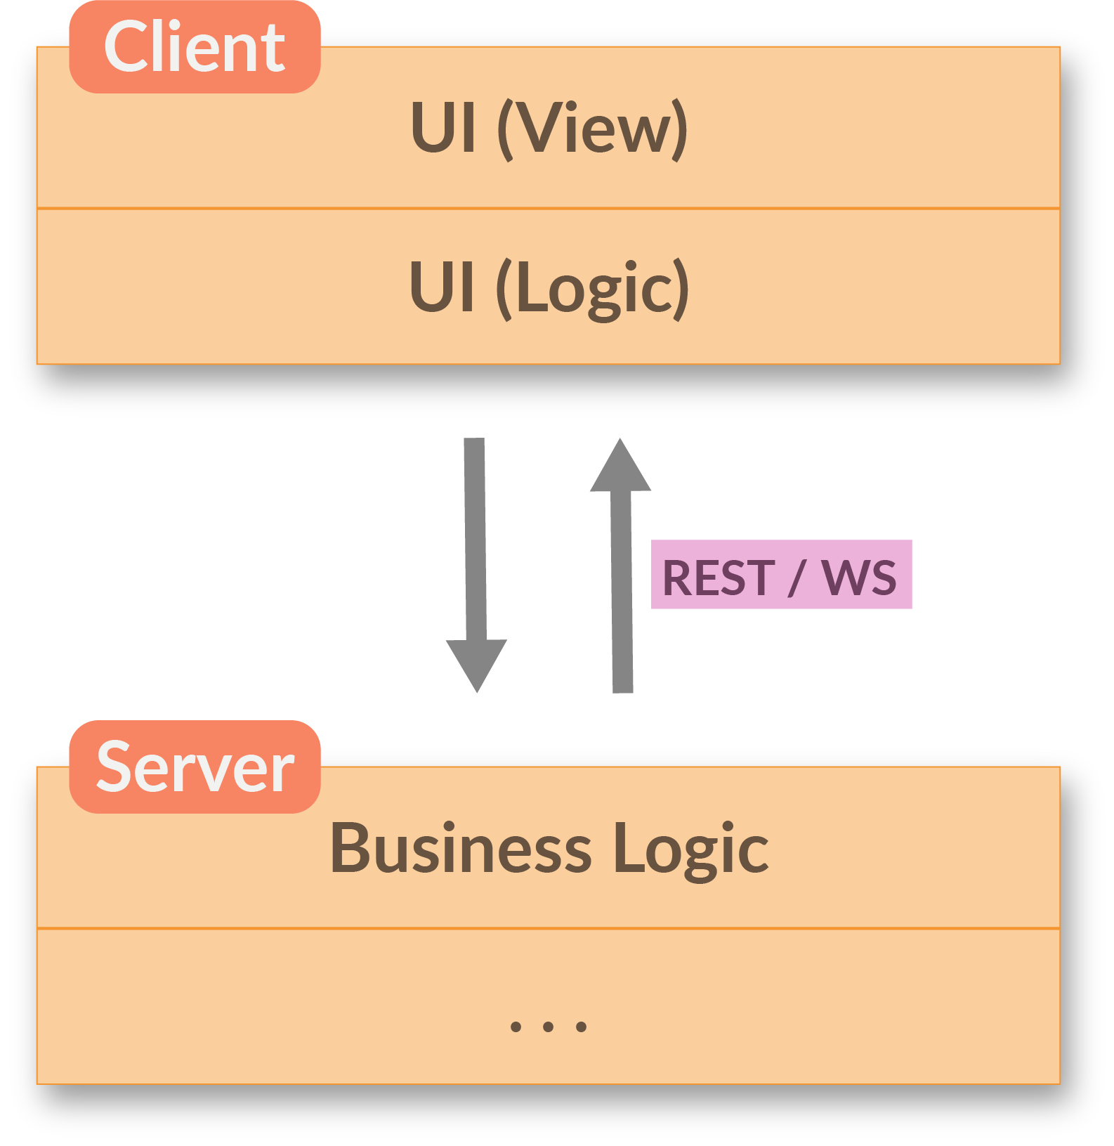
Frontend-Architekturen
...bis zur Single-Page-Anwendung...

Slide 101
Frontend-Architekturen
...und nun?
JavaScript / React
JavaScript / React

Slide 102
Fazit
Zukunft?
Im Gegensatz zu Hooks gibt es viel mehr Kritik, Widerspruch und Unverständnis

Slide 103
Fazit
Zukunft?
Im Gegensatz zu Hooks gibt es viel mehr Kritik, Widerspruch und Unverständnis
Ob sich die RSC durchsetzen, werden wir sehen
Die Kommunikation könnte muss besser laufen

Slide 104
Fazit
Zukunft?
Aus meiner Sicht werden die Implikationen unterschätzt
Man kann mit Next.js "statische" SPAs bauen, aber das ist sicher ein Sonderfall
Betrieb eines JavaScript-Servers bringt neue Herausforderungen
Vergangenheit hat gezeigt, dass "transparente" Aufteilung von Server/Client-Teilen nicht trivial ist

Slide 105
Fazit
Zukunft?
RSC gehen wieder Richtung "multi-page-application"
Mischung von Server-Client-Code kann verwirrend sein
Ob und welche Features der Fullstack-Frameworks verwendet werden können, hängt von der eigenen Umgebung ab
Ob man von RSC-Versprechen profitiert hängt auch von eigenem Setup, Infrastruktur ab

Slide 106
Fazit
Zukunft?
Was passiert mit bestehenden Anwendungen?
Je nach eingesetztem und gewünschtem Tech-Stack sehr aufwendig (aka "rewrite")

Slide 107
Fazit
Zukunft?
Noch viele Fragen offen
(unter anderem der Akzeptanz)
In jedem Fall wird "klassisches" React auch weiterhin funktionieren

Slide 108

NILS HARTMANN
https://nilshartmann.net
https://reactbuch.de
Vielen Dank!
Slides: https://react.schule/hh23
Fragen & Kontakt: nils@nilshartmann.net
Twitter: @nilshartmann

